Slide 1
시스템 구축 프로젝트에서 AA(응용시스템 아키텍트) 업무 수행 방안

Slide 2
Contents
개요
추진배경
AA 수행 업무
전체 산출물 연관도
AA와 Stakeholder와의 관계
수행 방안
응용시스템 기능체계 수립
개발시스템 요구사항 이해
응용시스템 대내외 연계 정의
요구사항 분석 모델 리딩
비즈니스 컴포넌트 정의
설계 모델 리딩
프로토타입 진행
소프트웨어 아키텍처로의 적용
개요
수행 업무
기타
AA의 자세
구현 이슈 F/U
인스펙션
컴포넌트 취합 및 패키징
통합 테스트
매뉴얼 작성
응용시스템 이행
EAMS 반영 지원

Slide 3

I. 개요 1. 추진 배경 > 현황 및 개선방향
현재 많은 기업 또는 조직의 정보시스템들은 전사아키텍처(이하 EA)기반에서 정보자원을 효율적으로 관리하고 있다. 그런데 EA가 도입된(또는 도입 예정인) 기업에서 시스템구축 프로젝트를 수행할 때 소프트웨어 아키텍트(이하 SA)가 어플리케이션 아키텍트(이하 AA)의 관점을 고려하지 않은 역할 수행을 하게 되면 EA정보관리의 비효율성 및 불일치가 일어나게 되고, 결국 EA의 도입이 무의미해 진다.
기존의 SA 역할수행만으로는 응용아키텍처에서 정의된 응용시스템 구성 및 관계, 기능분할을 무시한 채 소프트웨어 아키텍처 정의가 이루어 질 수 있고, 소프트웨어 아키텍처 정의서에 수립된 세부내용들은 EA의 응용3,4레벨에 해당하는 설계/개발자 관점의 산출물과 큰 관련이 있음에도 불구하고 이에 대한 피드백이 이루어지지 않았다.
이러한 일련의 문제점을 해결하기 위해서 SA는 응용아키텍처의 관점에서 역할 수행이 반드시 필요하다. 즉, SA가 EA 산출물을 참고하여 소프트웨어 아키텍처를 수립하고 이를 기반으로 응용아키텍처를 구현하여 EA에 반영하는 일관된 수행절차와 방법을 수립하는 것이 중요하다.
SA방법론
전사 아키텍처
정보자산
공동활용
미흡
각 부처 및 기관별 EA
CEO/CIO
업무
응용
데이터
기술
관리자
전사 아키텍처
아키텍처
피드백
설계자
EA 담당자
IT 공학센터
S/W 아키텍트
개발자
각 부처 및 기관별 EA
커뮤니케이션
미흡
SA+AA방법론
CEO/CIO
업무
응용
데이터
기술
관리자
설계자
개발자
어플리케이션
아키텍트
SA 및 AA로서의 역할 병행 수행
응용시스템
구축후
AS-IS로의
반영미흡
아키텍처
반영
응용시스템 구축
프로젝트팀 AA

Slide 4
I. 개요 1. 추진 배경 > 개선방향 및 기대효과
조직구성 사례
왼쪽 그림에서 보듯이 시스템 구축프로젝트의 조직구성은 AA와 SA의 역할을 명확히 구분하는 경우가 일반적이다.(가끔 SA없이 AA만으로 프로젝트를 진행하는 경우도 있다.)
SA와 AA가 구분되어 진행할 때 흔히 발생할 수 있는 문제점은, SA와 AA가 서로의 역할에 대해 긴밀히 협조해야 함에도 불구하고 SA가 AA의 영역이라 볼 수 있는 업무기능정의 및 통합관리 업무에 무관심하면서, AA는 자신의 기술기반 취약성을 알면서도 서로 의사소통이 미흡한 경우에 발생한다.
SA가 없는 프로젝트인 경우는 AA가 기술분야의 중요한 이슈를 해결하고 리딩하는 SA역할을 병행해야 함에도 불구하고 기술기반 없이 업무기능관점에서만 접근하게 되어 결국 프로젝트의 성공 가능성이 낮아진다.
또한 기존의 SA는 기술적 관점에서의 개발실무에만 집중되어 있거나, 그 반대로 상위 그림에만 치중함으로써 스스로 역할의 한계를 형성한 부분이 있다.
이를 해결하고자 본 문서는 AA의 역할수행 가이드를 제시함으로써, SA는 프로젝트 상황에 따라 응용아키텍처에 기반한 SA 또는 소프트웨어 아키텍처에 기반한 AA로서 역할을 수행할 수 있는 방안을 확보하여, 기술을 기반으로 하는 응용아키텍처, 또는 응용관점의 SA로서 역할을 잘 수행할 수 있게 된다.
이를 통해 AA 또는 SA는 프로젝트의 수행시 고객관점, 즉 전사 아키텍처 운영 관점의 실효성 있는 프로젝트 산출물을 생성할 수 있게 되고, 분석/설계 단계부터 깊이 관여하여 물리적인 컴포넌트과 연계함으로써 프로젝트의 실질적 기여도를 높이는 효과를 얻게 된다.
S/W 아키텍트
(SA)
응용 아키텍트
(AA)
시스템공통
설계 개발
업무공통
개발
업무공통
분석설계
아키텍처 팀 개선
+ Jr. SA 또는
Jr. AA
AA에 기반한 SA 역할 수행
SA에 기반한 AA역할 수행
시스템공통
설계 개발
업무공통
개발
업무공통
분석설계

Slide 5
I. 개요 1. 추진 배경 > EA 프레임워크에서 응용아키텍처 산출물
EA 프레임워크에서 응용아키텍처란 업무를 지원하는 응용서비스 및 응용시스템과 이들간의 관계를 식별하고 정의한 구조이다. 구축 프로젝트를 수행할 때 이러한 전사 아키텍처에 기반하여 진행해야 조직이 추구하는 목표를 달성할 수 있다. 분문에서는 아래표의 응용 아키텍처의 시각(Perspective)에 대한 산출물이 구축 프로젝트에서의 수행활동에 어떻게 연관 되는지에 대해 알아볼 것이다.
응용아키텍처 산출물 구성
최상위자 수준에서 기업(또는 조직)의 업무를 지원하는 응용시스템 현황을 정의하여 응용아키텍처에 대한 빠른 이해와 이해 당사자간의 의사소통의 수단을 목적으로 사용됨
- 응용시스템 구성도: 그림을 이용하여 다양하게 표현 하고 부연설명, 주석 등을 추가 표현
- 응용시스템 정의서: 응용서비스 구성도에 표현된 응용시스템에 대한 상세설명
응용시스템구성도
관점 | BA | AA | DA | TA | 보안
정책 결정자 |  | AV1응용시스템 구성도/정의서
관리자 |  | AV2응용시스템 관계도 AV3응용기능 분할도/기술서
설계자 |  | AV4응용기능설계도/설계서
개발, 운영자 |  | AV5응용프로그램목록
응용시스템정의서
응용시스템관계도
관리자 수준에서 응용서비스간 관계 및 연관정보, 연관된 외부서비스, 시스템/기관을 정의하며 응용시스템간의 관계, 요구사항식별, 방향성 정의를 목적으로 사용됨
응용시스템 관계도: 내부응용과 외부응용간의 관계를 표현
응용시스템관계기술서: 응용서비스 관계도에 표현된
연계정보에 대한 상세설명
1레벨
응용시스템관계기술서
시각(Perspective)
응용기능분할도
관리자 수준에서 응용기능을 세부적으로 분석하고 관련 서비스 컴포넌트참조모형을 매핑하며 응용기능간의 계층적 구조를 식별, 상세속성 파악을 목적으로 사용됨
- 응용기능분할도: 응용시스템의 기능을 레벨별로 계층화 하여 표현
응용기능기술서: 응용기능분할도에 표현된 응용기능별로 상세설명
2레벨
응용기능기술서
3레벨
응용기능설계서
설계자 시각에서 응용시스템의 세부 응용기능을 응용기능간 관계, 관련 논리데이터 등을 정의하는 산출물
응용프로그램목록
개발자 시각에서 응용시스템을 구현하는 응용프로그램을 정의하는 산출물
4레벨

Slide 6








I. 개요 2. AA 수행 업무 > SA와 AA의 Activity 흐름도
SA와 AA의 업무흐름을 EA관점을 적용하여 도식화하면 다음과 같다. 업무명 앞의 숫자는 뒤에 설명할 내용의 목차 순서이다.
Phase 1 응용시스템 정의
Phase 2 응용시스템 구현
Phase 3 EA 반영
①
EA 담당자 협업
(응용시스템)
응용시스템
기능체계 수립
EAMS반영지원
응용1, 2레벨
⑭
②
개발시스템
요구사항이해
아키텍처전략수립
소프트웨어아키텍처
개발/정제
SA
③
시스템테스트/운영전환계획
범 례
응용시스템 대내외 연계정의
응용2레벨
AA 수행 영역
④
⑤
⑥
⑪
SA 수행 영역
요구사항
분석모델 리딩
비즈니스
컴포넌트정의
설계모델
리딩
통합테스트
SA,AA 협업영역
분석 설계자
협업
응용2,3레벨
응용4레벨
공통/업무 개발자
협업
개발환경정의
프로토타입진행
⑨
⑩
인스펙션
컴포넌트
취합/패키징
응용4레벨
⑦
⑧
⑫
개발표준
리딩
구현이슈 F/u
매뉴얼작성
⑬
아키텍처 F/u
기술이슈 F/u
응용시스템 이행
소프트웨어 아키텍처공정
아키텍처
결정요인 도출
아키텍처
전략 정의
아키텍처
수립 및 평가
* SA의 세부공정은 소프트웨어 아키텍처방법론 참조

Slide 7
I. 개요 2. AA 수행 업무> SA와 AA의 Activity 흐름도 설명
본 AA 업무 수행 방안에서 다룰 주된 내용은 AA수행업무 부분과 AA와 SA공동수행업무 부분에 대해 Task를 정의하고 어떻게 Task를 수행할 것인지에 대한 것이다.
전체 흐름에서 보듯이, EA관점을 고려한 응용시스템 구현 단계를 크게 응용시스템정의 단계, 응용시스템구현 단계, EA반영 단계로 나누었다. 그림의 하단부에는 소프트웨어 아키텍처 방법론(SKPE-SWArch)의 단계를 같이 표현하였다.
가운데 표현된 각 Activity들은 각각 AA수행업무, SA수행업무, AA와 SA공동수행업무로 구성된다. 좌측의 박스 구분은 AA가 프로젝트에서 주로 의사소통하는 대상들이다.
검은 박스 내에 응용레벨이 표시된 부분들은 어플리케이션 아키텍처를 구현할 때 EA 프레임워크의 응용 아키텍처 관점 중 시각(Perspective) 별 산출물과 가장 관련이 있는 Activity임을 표시한 부분이다. 따라서 이 업무영역들이 EA관점의 AA 산출물과 어떻게 일관성을 유지할 것인지에 대해 깊이 고민해야 하는 부분이다.
박스 좌측 상단의 번호는 뒤에서 언급할 각 Activity별 수행방안에 대한 색인이다. 이 문서에서는 SA 수행활동부분의 언급은 없으므로 SA방법론 또는 SA관련 Asset 을 참조해야 하며, AA와 SA 협업영역(공통수행영역)은 AA 입장에서 AA가 수행해야 할 Task 위주로만 기술한다.
앞의 그림과 같이 AA의 업무는 SA의 업무와 매우 긴밀한 협조관계에서 진행됨을 알 수 있다.

Slide 8
I. 개요 2. AA 수행 업무 > 업무 정의 > AA 업무
Activity | Task | 설명 | 비고 | 권고
응용시스템 기능체계 수립 | 전사 응용시스템 아키텍처 분석 | 고객사의 상위 수준 전사 어플리케이션 아키텍처 현황을 파악하고, 고객사의 어플리케이션 아키텍처 비전과 원칙을 분석한다. |  | O
 | 어플리케이션 기능분류 정의 | 고객사의 상위 수준 전사 어플리케이션 아키텍처로부터 새로 개발될 시스템의 어플리케이션 기능들을 상세화하여 분류한다. |  | O
 | 어플리케이션 기능 정의 | 어플리케이션 상세 기능분류에 따라 새로 개발될 시스템의 어플리케이션 기능들을 정의한다. |  | O
 | 어플리케이션 구성도/기능 관리 | 정의된 어플리케이션 기능체계와 고객사의 전사 어플리케이션 아키텍처 체계의 일관성을 관리하고, 어플리케이션 기능 추가/변경/삭제 시 변경관리를 수행한다. |  | O
요구사항 분석 리딩 | 공통 컴포넌트 후보 도출 | 업무 공통 컴포넌트 후보를 도출한다. |  | M
 | 분석 모델 표준 정의 및 가이드 작성 | 개발될 시스템의 기능 요구사항들의 분석 모델링을 수행하기 위한 모델링 기법, 도구의 적용 기능, 수행 지침을 작성하고 교육한다. |  | M
 | 분석 산출물 인스펙션 및 관리 | 분석 모델링 산출물에 대한 검토를 통해 요구사항 반영의 적합성과 상위 어플리케이션 아키텍처와의 일관성을 검증하고, 요구사항 변경에 대한 변경관리를 수행한다. |  | M
비즈니스 컴포넌트 정의 | 비즈니스 컴포넌트 식별 및 정의 | 정의된 어플리케이션 기능들로부터 상위 수준의 비즈니스 컴포넌트들을 도출하고 인터페이스와 기능 내역을 기술한다. 공통 컴포넌트에 대한 확정도 수행한다. |  | O
 | 아키텍처 간 상호검증 | 비즈니스 아키텍처, 데이터 아키텍처 간의 상호 검증 매트릭스를 작성하여 아키텍처 요소들간의 관계를 정의한다. |  | O
설계 모델 리딩 | 설계 메커니즘 정의 | 소프트웨어 아키텍처와 기술 아키텍처의 내용을 반영하여 설계 메커니즘을 정의한다. |  | M
 | 설계 모델 표준 정의 및 가이드 작성 | 설계 모델링을 수행하기 위한 모델링 기법, 도구의 적용 기능, 수행 지침을 작성하고 교육한다. |  | M
 | 공통 컴포넌트 설계 지원 | 공통 컴포넌트에 대한 공통팀의 설계 수행을 지원한다. |  | M
 | 설계 모델 인스펙션 및 관리 | 설계 모델링 산출물에 대한 검토를 통해 기능 요구사항 반영의 적합성과 분석 모델링 산출물과의 일관성을 검증하고, 요건 변경에 대한 설계 변경관리를 수행한다. |  | M
구현 아슈 F/U | 업무설계 추가/변경 요건 검증 | 업무설계 변경/추가를 요하는 요건에 대해 타당성 평가 및 영향도 분석을 수행한다. |  | M
통합 테스트 | 통합 테스트 수행 | 테스트 관리자가 계획한 절차에 따라 통합 테스트를 수행한다. |  | M
EAMS 반영지원 | EAMS 등록 및 매핑 지원 | 구현된 응용시스템의 단계별 산출물에 EA의 산출물과의 매핑을 지원하고 EAMS가 있을 경우 이를 등록할 수 있도록 지원한다. |  | O

Slide 9
I. 개요 2. AA 수행 업무 > 업무 정의 > AA, SA 공통업무
Activity | Task | 설명 | 비고 | 권고
인스펙션 | 설계 검토 및 코드 인스펙션 | 설계자의 설계모델검토 및 인스펙션툴을 통한 코딩 내용의 검토를 공통팀과 협업하여 수행 |  | O
응용시스템이행 지원 | 이행 계획서 작성 및 이행 지원 | 업무별 어플리케이션을 실 운영환경에 반영하기 위한 계획서 작성과 실행을 지원한다. |  | O
개발시스템 요구사항이해 | 개발시스템 요구사항 파악 | 기능 및 비기능 요구사항을 전체적으로 파악하고 품질요구사항을 파악한다 |  | M
프로토타입진행 | 구현 기능 정의 및 분석,설계,개발 원칙 정의 지원 | SA에서 진행하는 프로토타입의 구현 범위와 기능을 정의하고 컴포넌트 도출 및 설계 영역을 협업한다. |  | O
컴포넌트취합/패키징 | 컴포넌트 취합/패키징 | 개발된 업무컴포넌트를 취합/패키징하여 통합테스트를 위한 사전환경을 구성한다. |  | M
운영매뉴얼작성 | 응용시스템 운영가이드 작성/사용자 가이드 취합 | 응용시스템 운영가이드 작성을 SA와 협업하여 작성한다. 사용자가이드를 각 단위시스템(또는 모듈)별로 작성 취합 및 리딩한다. |  | M
응용시스템 대내외연계 정의 | 시스템간 인터페이스 정의 작성 | 대내외 시스템간 연동을 위한 업무 요건과 선정기술 정의 |  | M

Slide 10
I. 개요 3. 전체 산출물 연관도
입력 산출물
1
정보기술아키텍처원칙, SRM, TRM, 현행응용아키텍처 분석서, 목표아키텍처, 개선과제, 이행계획서, 응용시스템 구성도/ 정의서, 응용기능 분할도/ 분할기술서
3
Context Diagram, 응용시스템 구성도, 응용시스템 관계도/ 관계기술서,, 목표아키텍처, 응용기능 분할도, TRM
6
유스케이스 분석서, 소프트웨어 아키텍처 정의서, 공통 컴포넌트 목록, 컴포넌트 명세서
9
인스펙션 수행 계획서, 분석설계 산출물, 분석 설계 표준/가이드, 개발 소스코드, 개발 표준/가이드
12
분석 설계 산출물, 개발된 응용시스템
4
13
운영전환계획서, 운영환경, 응용시스템, 데이터 이행 시나리오 및 구시스템 데이터
현행시스템 분석서, 목표 비즈니스프로세스 정의서, 요구사항 정의서, 유스케이스 모형 기술서
7
소프트웨어 아키텍처 정의서 초안, 요구사항 분석서
10
개발 소스코드, 통합 빌드 구조, 설계 산출물
2
제안요청서(RFP), 제안서, 요구사항목록, 프로젝트 계획서
5
유스케이스 모형 기술서, 유스케이스 분석서, UI 정의서, 소프트웨어 아키텍처 정의서, 개념/논리 ERD
8
프로젝트 진행 상황, 팀원 요청 사항
11
통합테스트 계획서, 통합테스트 시나리오, 통합테스트 케이스
14
AA 수행산출물 (AV1, AV2, AV3, AV4, AV5)
1
AA 수행업무
응용시스템
기능체계 수립
EAMS반영지원
2
3
14
개발시스템
요구사항이해
응용시스템 대내외 연계정의
4
5
6
11
요구사항
분석모델 리딩
비즈니스
컴포넌트정의
설계모델리딩
통합테스트
프로토타입진행
9
10
범 례
인스펙션
컴포넌트
취합/패키징
AA 수행 영역
7
8
12
SA,AA 협업영역
구현이슈 F/u
매뉴얼작성
13
생성 산출물
응용시스템 이행
1
응용시스템 구성도/정의서, 응용기능 분할도/분할기술서
4
분석 모델링 가이드(방법론 담당자), 분석단계 인스펙션 수행 결과서(QA), 공통 컴포넌트 목록(후보), 분석산출물(공통팀)
프로토타입 계획서/결과서, 응용시스템 설계 가이드, 응용시스템 개발 표준 및 가이드 (SA)
9
인스펙션 수행 내용, 인스펙션 수행 결과서 (QA)
12
교육 훈련 계획서, 사용자 매뉴얼, 운영자 매뉴얼 (SA)
7
5
컴포넌트 도출 가이드, 공통 컴포넌트 목록(전체), 컴포넌트 명세서(분석/설계자), 상호검증 매트릭스(분석/설계자)
10
응용프로그램 목록, Application Component Diagram (SA)
13
사용자 교육 진행 결과, 운영전환 점검 결과서 (SA)
2
Context Diagram (SA), 이해관계자 목록 (SA)
설계 모델링 가이드, 개발 표준 가이드(SA, 공통팀), 설계단계 산출물(공통팀), 설계 인스펙션 수행 결과서(QA)
8
구현이슈 목록 및 해결방안, 의사소통도구를 통한 팀내 공지
11
통합테스트 케이스/로그, 결함 추적, 통합테스트 결과서 (테스트관리자 또는 QA)
14
EAMS 수정 요청 목록 및 산출물
3
응용시스템 관계도/관계기술서
6

Slide 11
I. 개요 4. AA와 Stakeholder와의 관계
테스트 관리자
현업업무담당자
테스트/이행 시 최종환경점검 지원
소스 형상&Release관리 대응
AA 담당자
산출물 품질검토 지원
설계 개발 인스펙션 지원
응용시스템 기능 체계 수립/의사결정
응용 아키텍처 이슈 진행/의사결정
QA
아키텍처&AA담당자
Jr. SA (Jr. AA)
아키텍처 이슈 대응 및 지원
모델과 개발소스의 동기화 확인
개발표준 수립 협업/의사결정
개발표준 교육 및 가이드
고객
업무PL
분석/설계 모델링 가이드 제공 및 교육
F/W& 솔루션 담당자
TA/인프라/성능
CBD 담당자
분석/ 설계자
공통설계자
공통개발자
방법론 테일러링&모델링표준수립
개발자
QA/
CBD 담당자

Slide 12
II. 수행 방안 1. 응용시스템 기능체계 수립 > 개요
응용시스템 기능체계 수립 업무는 응용시스템을 정의하고 기능체계를 수립함으로써 구축해야 할 응용시스템의 전체적 모습과 기능범위를 명확히 한다.
Input
작업수행 내용
Output
CV2 정보기술아키텍처원칙, RV2 서비스컴포넌트 참조모델, RV4 기술참조모델
현행응용아키텍처분석서, 목표아키텍처, 개선과제, 이행계획 산출물
AV1 응용시스템 구성도/ 정의서, AV3 응용기능 분할도/분할기술서
1.1 전사 응용시스템 아키텍처 분석
정보기술아키텍처원칙과 참조모델 정보수렴
현행 응용아키텍처 분석자료 참조 및 개선과제/이행계획 산출물 검토
1.2 응용시스템 기능분류 정의
기능 1차/2차 기능 정의
AV1 응용시스템 구성도/정의서
AV3 응용기능분할도/분할기술서
Prerequisite
Criteria
EA 구축이 진행 중이거나 완료되어 목표 EA 산출물이 존재함
조직의 정보기술아키텍처 원칙 중 응용시스템 분야의 원칙이 수립되어 있어야 함
산출물에 대한 EA담당자의 검토 합의
프로젝트 관련자들에게 소개/설명
IT부서 EA담당자

Slide 13
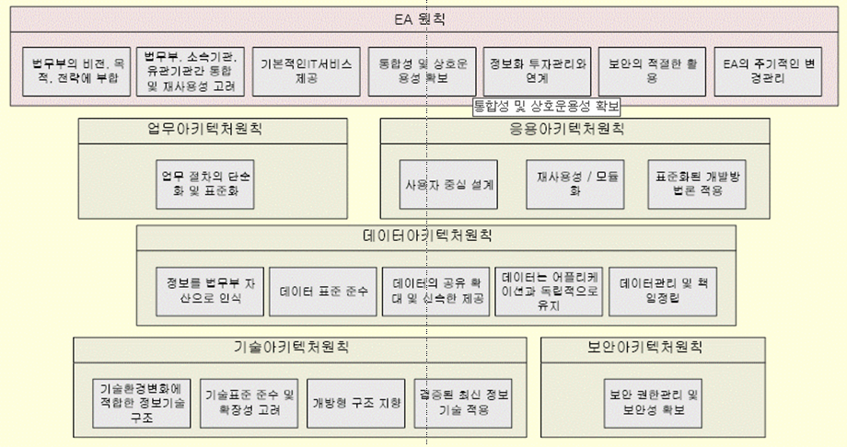
II. 수행 방안 1. 응용시스템 기능체계 수립 > 1.1 전사 응용시스템 아키텍처 분석
전사 응용시스템 아키텍처 분석을 위해서는 조직의 정보기술아키텍처원칙과 참조모델(SRM,TRM등)이 존재해야만이 이를 바탕으로 목표 응용시스템의 모습을 정확히 구현할 수 있다. 그런데 EA를 기 구축하여 운영 중인 조직이라면 응용 아키텍처 원칙과 SRM(Service Component Reference Model), TRM(Technical Reference Model)이 존재하지만, EA가 구축되어 있지 않는 조직이나 EA가 구축되어 있어도 일부산출물이 부실할 경우 이 단계에서의 수행작업에는 한계가 존재한다. 후자의 경우는 이의 대체작업으로 나름의 연관 있는 산출물을 고객으로부터 확보하여 진행한 후, 반대로 향 후 EA를 구축하거나 고도화 할 경우를 감안하여 이를 위한 기초자료로서 역할을 할 수 있게 제공해 준다면 상당히 의미 있는 작업이 될 것이다.
수행업무 설명
오른쪽 그림에서 보듯이 EA를 구축하면 EA원칙과 각 관점별 아키텍처 원칙이 존재한다. 이 중 응용아키텍처 원칙은 구축될 응용시스템의 품질요소 중 가장 중요한 부분으로서 반드시 이를 염두하여 응용시스템 구축시 활용할 모든 기준에 적용해야 한다.
만일 목표 응용시스템의 AV1 응용시스템구성도/정의서와 AV3 응용기능분할도 정보가 존재한다면 이 정보를 적극 참조하되, 구축시 재정의되는 부분을 향 후 반영한다.
전사 응용시스템 아키텍처 분석 후의 산출물은 재정의된 AV1 응용시스템 구성도/정의서이다. 여기에 구축되어야 할 응용시스템의 기초정보가 반영되도록 한다.
유의 사항
이 문서에는 SRM과 TRM의 사례를 포함하지 않았다. 그러나 구축된 SRM과 TRM의 정보가 존재한다면 반드시 참조하여 응용시스템의 전체 구조를 결정하는데 기초자료로 활용하여야 한다.
SRM의 경우는 응용시스템의 컴포넌트(모듈)구성을 위해 참조해야 하며, TRM의 경우는 응용시스템에 적용해야 하는 기술요소를 선정하는데 필요하다. 즉 SRM과 TRM에 근거하지 않은 새로운 구조나 기술요소를 적용할 경우는 반드시 향 후 SRM과 TRM에 반영되어야 함을 염두에 두어야 한다.
만일 EA 컨설팅을 이전에 수행하였었다면 현행 응용아키텍처 분석서 및 이행과제, 목표응용아키텍처 산출물이 있을 것이므로 이를 적극 참조하여 시스템에 반영하여야 한다.
<그림 EA원칙 또는 정보기술아키텍처원칙>

Slide 14
II. 수행 방안 1. 응용시스템 기능체계 수립 > 1.1 전사 응용시스템 아키텍처 분석
전사 응용시스템 아키텍처 분석의 핵심 산출물로서 확정된 AV1 응용시스템 구성도/정의서의 내용은 다음과 같다. 보통 제안서에서 볼 수 있는 응용시스템구성도 또는 전사시스템이미지와 유사한 형태의 그림으로 표현이 된다.
수행업무 설명
전사 응용시스템 구성을 한 장의 이미지로 표현하기 위해 먼저 도출된 모든 응용시스템에 대해 도메인 영역을 나누고 각 영역에 포함되는 응용시스템을 배치한다.
신규로 구축되는 응용시스템에 대해서 별도의 표시로 구분하고 응용시스템에 대한 기본정보를 정의해 둔다.(하단 표 참조)
유의 사항
일반적으로 여러 개의 단위 응용시스템을 묶어 하나의 응용시스템으로 표현하는 경우가 많다. 이럴 경우에는 어떤 크기로 응용시스템을 정의할 것인지 신중히 고려해야 한다. 왜냐하면 EA관점에서는 개별 응용시스템 단위로만 관리가 되므로 서브 시스템이 포함된 복합시스템을 하나의 응용시스템으로 정의할 경우 서브 시스템들은 기능분류의 대기능으로 흡수되기 때문이다.
대외서비스
정책지원정보서비스
홈페이지
포털
인터넷방송
홈페이지
통계시스템
지식공개
서비스시스템
업무서비스
XX통합정보시스템
JJ
시스템
MM
시스템
대국민포털
시스템
결정관리
시스템
KK
시스템
DD
시스템(RFID)
e-Pros
포털
관리
시스템
YY
시스템
ZZ
시스템
AA
시스템
LL
시스템
CC시스템
내부
포털시스템
전자문서관리
시스템
QQ
시스템
대국민서비스
시스템
디지털정보
시스템
BB관리시스템
지식관리시스템
운영지원시스템
전문가포털
시스템
통합커뮤니케이션
시스템
전자도서관시스템
행정지원서비스
IT 인프라 서비스
인터넷방송
시스템
업무관리
시스템
출입관리
시스템
정책고객관리
시스템
기록관리시스템
공직자재산등록
시스템
응용프레임워크
운영시스템
내부여론
파악시스템
복지시스템
정보제공시스템
인사관리시스템
(e-사람)
디지털예산회계
시스템
다면평가시스템
IT서비스운영관리
시스템
EA관리시스템
IT투자성과관리
시스템
성과관리시스템
신문제작
시스템
온나라시스템
복무관리
시스템
급여관리
시스템
메타데이터시스템
의사소통 및 협업서비스
<그림 AV1 응용아키텍처 구성도>
AV1에서 관리하는 응용시스템 상세정보가 구축된 EA 별로 다를 수 있으므로 아래 항목 외에 추가정보가 있는지 EA담당자를 통해 항목을 조사한다.
응용시스템명 | 약어/영문명 | 설명 | 상태/시스템유형 | 개발기간/개발비용 /개발언어/프로그램수 | 개발 업체 | 관련데이터그룹
YY관리시스템 | 약어:INAS 영문명:Interagency Nationality Affairs System | 협업형 웹서비스 기술을 이용하여 관련부처와 협업, 협조체계의 확립으로 효율적인 대민 서비스를 제공하고, 실시간처리 통합환경 시스템 | 상태: 개발완료 및 운용중 시스템유형: Web based | 개발기간: 2005.5.10 ~ 2005.11.9. 개발비용: 485,000,000 개발언어:JSP,Java 프로그램수:261 | SK C&C | YY관리데이터
<표 응용1레벨- AV1 응용아키텍처 정의서>

Slide 15
II. 수행 방안 1. 응용시스템 기능체계 수립 > 1.2 응용시스템 기능분류 정의
수행업무 설명
응용시스템의 기능 분류시에는 먼저 응용시스템의 1차 기능을 도출하고 1차 기능의 하위기능으로 2차 기능을 도출한다. 아래 그림처럼 3가지 종류의 응용기능도가 모두 가능한데, 시스템의 규모나 특성에 따라 정의된 기능의 레벨이 달라진다. 분류 기능의 확정은 요구사항분석모델 업무 수행 중에 상세화가 완료되므로 이 시점에서는 일반적으로 2차 기능까지 정의한다. 기능도출과 컴포넌트 도출의 구체적인 수행방법은 ‘요구사항 분석모델 리딩’ 수행작업에서 언급한다.
유의 사항
응용시스템 기능정의에서는 분할도를 직접 작성하지 않고 하단의 예처럼 엑셀로 분할기술서를 관리하는 것이 편리하다.
응용시스템
응용시스템
응용시스템
1차기능
1차기능
1차기능
1차기능
1차기능
1차기능
2차기능
2차기능
2차기능
2차기능
2차기능
2차기능
2차기능
2차기능
2차기능
2차기능
3차기능
3차기능
<표 응용2레벨-AV3 응용기능 분할도 예>
3차기능
응용시스템명 | 하위응용시스템명 | 응용기능(1차) | 응용기능(2차) | 응용기능(3차) | 응용기능설명 | 응용기능수준 | 신규여부
지식관리시스템 |  | 지식사용자 |  |  |  | 1 | O
 |  |  | 전사포털 |  |  | 2 | O
 |  |  |  | 맞춤형지식Push | 조직 내 지식저장소에 축적되어 있는 전체 지식 중 본인이 사전에 지정한 전문영역서비스 기능 | 3 | O
 |  |  | 지식포털 |  |  | 2 | O
 |  |  |  | 나의지식관리 | 조직/이름/분야에 따른 전문가 검색 기능 | 3
<표 응용2레벨-AV3 응용기능 분할기술서 예>

Slide 16

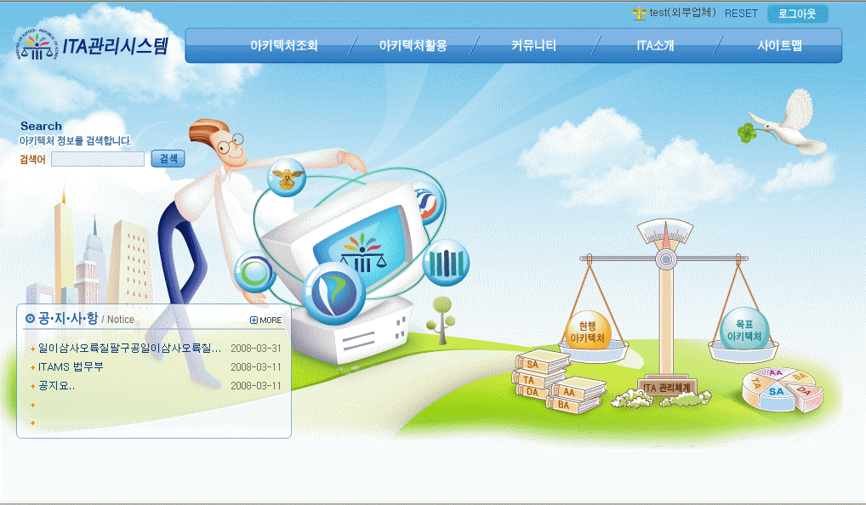
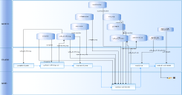
II. 수행 방안 1. 응용시스템 기능체계 수립 > 참조 기술 요소 > EAMS
응용시스템 기능체계 수립단계에서 필요한 사전 기술 지식으로는 EAMS와 모델링 툴의 연관관계이다. EA시스템의 물리적인 구현 및 관리형태가 EAMS로 나타나는데 구축절차는 다음과 같다.
EA컨설턴트가 만든 산출물을 모델링 툴을 사용하여 모델로 표현하고 그림의 각 요소에 상세정보를 입력한다. 상세정보는 DB로 저장이 되며, 모델의 구성 이미지는 메타정보(XML)의 파일로 저장되어 EAMS에 이관이 되면 EAMS의 웹 화면으로 조회 가능하도록 연계된다.
EAMS 또는 ITAMS
조직의 전사아키텍처를 관리할 수 있도록 전사의 정보기술아키텍처를 등록,조회 및 관리하도록 만들어진 시스템. 웹 화면으로 구현되어 있고 사용자 별 권한관리를 통해 화면 별로 관리자용, 일반직원용으로 구분하여 운영한다.
주요기능으로는 EA 프레임워크 관리, 아키텍처 산출물 관리, 아키텍처 모델, 참조모델 관리, 아키텍처 분석(정형질의, 비정형 질의를 통해 등록된 정보를 쉽게 찾을 수 있도록 검색) 기능을 제공한다.
주요 벤더: 이포넷(E4NET), 지산 등
Architecting(Modeling) Tool
모델링을 위한 전문도구로서 일반적으로 C/S환경에서 동작한다.
주요 제품: QLM(QualiWare Lifecycle Manager)-한더정보, SA 등
ITRMS (Information Technology Resource Management System)
조직의 정보자원을 체계적으로 관리할 수 있도록 지원하는 시스템. 기업의 IT자산을 등록, 관리 한다. 사용자는 정보시스템 부서의 자원관리 담당자 및 IT 부서이다.
3. 변경시 이미지정보 소스 자동 반영
<XML>
모델링 툴
4. EAMS 시스템에서 조회
1. 전사 아키텍처 분석 산출물 생성(PPT, Excel)
2. Design Tool을 통해 구성도,관계도 등을 관리
DB
<그림 EAMS 구축 예>

Slide 17
II. 수행 방안 1. 응용시스템 기능체계 수립 > 참조 기술 요소 > SRM의 활용
여기서는 SRM 2.0을 기준으로 설명한다. SRM(Service Component Reference Model)은 서비스도메인, 서비스타입, 서비스컴포넌트의 3단계로 구성된다.
위와 같이 서비스도메인은 세가지로 구분된다. 서비스도메인 별로 서비스타입과 서비스 컴포넌트로 구성된다. 서비스타입은 서비스컴포넌트 들의 묶음이다.
구축하는 응용시스템의 응용기능은 반드시 업무서비스 또는 공통업무서비스 도메인의 서비스타입 또는 서비스 컴포넌트에 일치되어야 한다.
이러한 조직의 전사 아키텍처에서 SRM이 이미 구축되어 있으므로 AA는 이를 참조하여 응용시스템의 구현에 있어 중복개발을 방지하고 서비스의 연계 및 재사용을 효과적으로 실행하도록 한다.
SRM의 활용 분야
SRM은 크게 정보화 기획 및 사업계획 수립시, 응용시스템 설계 및 구축 시, 그리고 IT서비스에 대한 관리 시에 활용된다. 그 중 응용시스템 설계 및 구축시에는
공통업무 및 공통기술서비스 등으로 부터 재사용 가능한 서비스 식별 및 정제
공통업무 및 공통기술서비스 등 재사용 가능한 서비스를 활용하여 시스템 설계/개발
SRM 서비스 타입/서비스 컴포넌트에 해당하는 응용시스템 또는 응용기능의 표준화
등에 활용한다.
서비스도메인
업무서비스
업무서비스
서비스 대상 (고유/공통)에 따른 구분
+
공통 기술서비스
응용기능
서비스타입
서비스 유형 (업무/기술)에 따른 구분
공통업무서비스
공통업무서비스
서비스
컴포넌트
공통기술서비스
서비스가 제공하는 기능
서비스를 제공하는 기술
구현된 서비스
<그림 SRM 2.0 구성요소>
<그림 서비스도메인 구분기준>
<그림 서비스 도메인을 활용한 응용기능 구현 체계>

Slide 18
II. 수행 방안 1. 응용시스템 기능체계 수립 > 참조 기술 요소 > SRM 활용 시나리오
기본적으로 응용아키텍처의 수립은 EA 구축 시 응용시스템 영역의 담당자가 수행하여야 할 일이다. 그러나 목표아키텍처의 경우 수립된 응용아키텍처의 수준과 현실성은 그다지 기대할 바가 되지 못한다. 따라서 응용시스템의 설계 및 구현과정에서 AA는 이에 대해 재검증을 수행한다. 수립된 목표아키텍처는 프로젝트 구축이 완료되고 응용시스템이 적용되는 시점에서는 현행 아키텍처로 전환되기 때문이다.
아래 내용의 구체적인 사례 및 설명은 범정부 서비스 컴포넌트 참조모델 2.0 문서를 참조하도록 한다.
응용아키텍처 수립 시 SRM 적용 : 응용시스템 및 응용기능 vs. SRM 서비스 컴포넌트간 Matrix 작성
응용아키텍처를 수립할 때 SRM을 활용하는 가장 중요한 부분은 SRM의 서비스컴포넌트에 대한 응용시스템 및 응용기능의 매핑이다. 이는 응응시스템 및 응용기능 vs. SRM 서비스컴포넌트 간의 Matrix를 생성하고 관리할 수 있도록 정보를 등록한다.
이러한 Matrix 정보의 변동이 발생한 경우 현황을 업데이트하여 지속적으로 유지 관리할 수 있도록 EA담당자를 지원한다.
중복, 연계, 재사용 및 공동 활용 가능한 서비스컴포넌트를 식별
위에서 작성한 응용시스템 및 응용기능 vs. SRM 서비스 컴포넌트 Matrix에 구축 진행 중인 신규응용시스템 열을 추가하여 SRM과 비교하면 중복요소, 재사용 또는 연계 가능한 응용시스템 및 응용기능을 찾을 수 있으므로 이에 대한 활용가능 여부를 조사한다.
여러 시스템에서 공통으로 사용 가능한 서비스 컴포넌트의 식별 및 활성화 촉진
하나의 응용시스템 및 응용기능에 하나 또는 그 이상의 서비스컴포넌트가 연관된다. 따라서 위에서 작성한 Matrix를 통해 공통으로 사용 가능한 것을 필요성, 실현가능성, ROI 등을 분석하여 선정 한 후 표준화 작업을 통하여 구현한다. 이를 공통으로 사용가능한 서비스 컴포넌트로 활용한다.
정보시스템에서 제공하는 응용기능의 표준화
결국은 EA의 응용2레벨에서 정의하는 응용기능의 크기와 깊이가 응용시스템 별로 차이가 생기게 되면 응용시스템 기획 뿐만 아니라 설계 개발 시에도 개발 업체에 따라 각기 다른 수준과 규모의 응용시스템 및 기능을 만들게 된다.
이를 해결 하기 위해 SRM의 서비스 컴포넌트가 응용기능들의 수준 조정 기준이 되어야 한다. 각 응용기능들을 SRM의 서비스 컴포넌트 들과 M:N 매핑을 수행한다. 이 때 응용기능의 어떤레벨을 서비스 컴포넌트와 매핑할 것인지 표준화 한다.

Slide 19
II. 수행 방안 2. 개발시스템 요구사항 이해
SA가 소프트웨어 아키텍처 수립 프로세스의 필수 수행업무로서 개발시스템 요구사항 이해 수행시 AA로서 동일한 과정을 수행 지원함으로써 업무수행 생산성을 높이고 이로 인한 산출물을 활용한다. 산출물의 내용은 응용시스템기능체계 수립시 작성한 산출물과 내용적으로 일관성이 있어야 한다. 이는 SA와 AA가 하나의 응용시스템을 구축하는데에 서로 다른 역할을 수행함에도 Concensus를 유지하도록 하는 중요한 작업이 된다.
Input
작업수행 내용
Output
제안요청서(RFP)
제안서, 요구사항 목록
프로젝트 계획서
2.1 비즈니스 전략 및 목표 이해
RFP 및 제안서를 통한 사업의 목표 이해
2.2 프로젝트 범위 이해
제안서 및 요구사항 목록을 통한 프로젝트의 범위 파악
2.3 이해관계자 파악
프로젝트 계획서에 기록된 프로젝트 이해관계자 목록 및 역할 파악
Context Diagram (SA)
이해관계자 목록(SA)
Prerequisite
Criteria
프로젝트 착수 및 계획의 완료
SA의 표준수행활동을 지원 및 이로 인한 산출물의 활용
SA
PM

Slide 20
II. 수행 방안 3. 응용시스템 대내외 연계정의 > 개요
상위수준의 응용서비스간 관계 및 연관정보, 연관된 외부서비스 및 기관을 정의하여 응용시스템의 타시스템 연계기능을 원활히 구현하도록 준비하는 단계이다. 이 수행영역은 응용시스템의 완성도에 큰 영향을 미치는 부분이면서 다양한 이해당사자가 관련이 되고 정책결정이 수반되기 때문에 업무 수행시 신중을 기해야 한다.
Input
작업수행 내용
Output
Context Diagram
목표 AV1 응용시스템 구성도, AV2 응용시스템 관계도/관계기술서
목표아키텍처 정의서( 업무기능요건 중 대내외연계 부분)
AV3 응용기능분할도
TRM 중 연계관련 기술
연계기능 요건 정의
대내외 연계관련 기능요건 분석
시스템 연계목록 작성
적용 기술 선정/연계방안 수립
Diagram 및 Description 작성
AV2 응용시스템 관계도(Diagram) (optional)
AV2 응용시스템 관계기술서(Description)
Prerequisite
Criteria
목표아키텍처로서 전사 시스템 연계에 대한 정책적, 기술적 기준이나 원칙이 사전에 존재해야 함
SA 및 고객과 리뷰 검증 합의
업무 PL
SA
TA, DA
고객 IT부서
연계담당자

Slide 21
II. 수행 방안 3. 응용시스템 대내외 연계정의 > 3.1 연계기능 요건정의
수행업무 설명
연계기능 요건정의를 위해서 사전에 파악해야 하는 항목은 다음과 같다. 이 부분에서는 기술요소를 정의하는 것이 아니라 업무적인 측면에서 요건을 정의하는 작업이다.
업무명, 출발응용시스템 명, 도착응용시스템 명
자료전송 내용
연계주기: 얼마나 자주 정보가 전송되어야 하는가, 특정한 시점에 정보가 전송되는가 (예: 주 1회, 야간 1회 일괄전송, 수시(실시간) 등)
데이터 종류(형태): 전송되는 정보의 형태가 정해져 있는가 (예: 학교코드파일(대용량 파일로 이미 생성된 정보), 메일본문파일, 단순메세지 등)
데이터 목적: 용도가 무엇인가
데이터 크기: 전송되는 데이터의 평균 크기 (예: 1MByte이내, 10MByte~ 50MByte(평균 5000건의 레코드) 등)
Sync, Async여부: 요청에 대한 응답으로 즉시 이루어 져야 하는지, 요청과 처리 시점의 시차가 존재해도 되는 것인지
단방향, 양방향 여부: 요청에 의한 응답인가, 일방적인 정보의 제공인가
기타 특징: 기타 업무적 특징이 있으면 기술
제약사항: 연계기관의 업무적, 기술적 제약사항 기술
구축해야 할 응용시스템의 모든 연계기능 요소를 도출하기 위해서는 사전에 업무 PL 들에 공지하여 요구사항 분석을 진행하는 동안 자료를 취합한다
유의사항
금융권의 경우는 위와 같은 연계기능 요건정의 외에 대내외 인터페이스 전문정의 라는 형태로 분석/설계를 진행하므로 이에 대한 업무절차와 내용을 파악해 둘 필요가 있다.

Slide 22
II. 수행 방안 3. 응용시스템 대내외 연계정의 > 3.2 시스템 연계목록 작성
수행업무 설명
기능요건 정의가 완료되었으면 업무요건에 대한 적용기술을 선정하는 작업을 시스템 인터페이스 전담 솔루션 업체 및 소프트웨어 아키텍트와 협의한다. 적용기술을 선정하기 위해서는 현재 시스템 연계 기술에 대한 참조모델(TRM)을 참고 한다. 만일 여기에 등록되지 않은 기술을 적용하고자 하는 경우라면 고객 EA담당자와 협의 후 TRM을 변경해야 함을 고려해야 한다.
시스템연계와 관련한 TRM의 기술분야는 [서비스통합]을 참조한다. 세부기술분야로는 미들웨어, EAI, 웹서비스, BPM이 있다. 자세한 표준기술은 범정부 표준 프로파일(Standard Profile) 일람표를 참조한다.
세부기술을 선정하기 위해서는 업무기능의 특성을 파악하여 가장 적절한 기술을 선정하여야 하는데, 이 때 소프트웨어 아키텍트와 협업하여 최적의 기술을 선정하기 위해 시스템 연동과 관련한 다양한 Asset을 참조한다. (소프트웨어 아키텍처- 시스템대내외연동 Asset 참조)
상세한 기술요소나 방향에 대한 선정은 소프트웨어 아키텍트가 주관하여 결정한다.
기술선정이 완료되었으면 아래와 같이 표로 연계목록을 작성한다. [연계방식]란에 구체적인 연계기술을 표현한다.
출발응용시스템명칭 | 도착응용시스템명칭 | 응용시스템간 정보명칭 | 응용시스템간 정보설명 | 연계주기 | 연계방식 | 외부시스템 | 외부기관
평생대학원학사관리시스템 | PG사시스템 | 전형료결제 | 전형료를 결제하기 위한 결제 관련 필수 정보 전송(인증정보, 금액…) | 실시간 | 웹서비스 (SOAP over HTTP) | PG사시스템
<표 응용2레벨- AV2 응용시스템 관계도 예>
학습관리시스템
평생대학원학사관리시스템
회계관리시스템
대학원입학지원자
대학원모집인원
대학원학적
수당성경비 연말정산
반환대상내역서
교수정보제공
인적자원관리시스템
통계정보시스템
전형료 결제
성적정보 이관
PG사시스템
<그림 응용2레벨- AV2 응용시스템 관계기술서 예>
범례
외부시스템
응용시스템

Slide 23
II. 수행 방안 3. 응용시스템 대내외 연계정의 > 참조 기술 요소
범정부 TRM의 기술분야 중 서비스 통합 부분이 본 수행업무 영역에 해당한다. 서비스 통합은 독립적으로 운영되고 있는 응용프로그램 또는 서비스들을 연계 및 연결해서 여러 요소가 상호 협력하여 새로운 비즈니스 가치를 제공할 수 있게 하는 개념이다. 서비스 통합은 이질적인 컴퓨터 환경에서 기능 및 컨텐츠를 공유할 수 있게 한다. 특히 서비스 통합은 플랫폼과 서비스 위치의 투명성, 트랜젝션 관리, 두 지점간의 기초적인 메시지통신, 보증된 메시지 전달과 같은 아키텍처 서비스 세트를 제공하여 준다. (참조: 범정부 TRM 2.0)
범정부 TRM은 아래와 같이 세부기술을 분류하고 있는데, 현 실정에서는 이 분류 기준이 명확하지 않다. 예를 들어 ESB는 아래에 분류한 세부 기술분야의 여러 영역에 걸쳐 있다.
세부기술분야 | 정의 | 비고
미들웨어 | 두 개의 서로 다른 응용 프로그램을 연결하거나 통합하여 기존의 기반구조의 유연성, 상호운용성, 이식성을 증가시키는 기술 예: RPC, MOM, CORBA, COM 등 | EJB 호출, JMS도 여기에 해당
EAI | 조직내의 어플리케이션을 통합, 조정하는 것을 목표로 세운 계획, 방법 및 도구 기존의 응용프로그램들과 데이터베이스의 사용범위를 확장하기 위해서 기능의 추가, 정보기술의 변화를 적용하기 위하여 기 존재하는 어플리케이션과 데이터를 효과적으로 재사용할 수 있도록 하는 활동을 포함 예: 업무처리관리, 응용 프로그램 연결, 전환&포맷 등 | ESB: 웹서비스기능이 포함된 EAI
웹서비스 | 인터넷을 통하여 단일 또는 다수의 비즈니스간 기존 응용시스템을 표준화한 기술로 결합하는 기술 서로 주고 받는 데이터 표현 및 통신에 대하여 국제적인 표준을 규정함으로써 이질적인 시스템간 통합 및 연계를 제공 예: 웹 서비스 등
비즈니스 프로세스 관리 | 조직 내외의 프로세스를 가시화하고 업무수행 관련 인력 및 시스템을 프로세스에 맞게 실행 및 통제함으로 전체 업무 프로세스를 최적화할 수 있는 변화 관리 및 시스템 구현 기법 예: BPM, BAM등
<표 범정부 기술참조모델 2.0 중 서비스통합 기술분야의 세부 기술분야>

Slide 24
II. 수행 방안 4. 요구사항 분석 모델 리딩 > 개요
AA는 프로젝트 분석단계에서 프로텍트 팀원들이 진행할 각 업무별 요구사항의 분석 모델을 잘 작성할 수 있도록 표준을 정의하고 이에 대한 가이드를 배포한다. 그리고 생성되는 분석 모델에 대해 인스펙션을 수행한다.
Input
작업수행 내용
Output
현행시스템 분석서
목표 비즈니스 프로세스 정의서
요구사항 정의서
유스케이스 모형 기술서
4.1 공통 컴포넌트 후보 도출
요구사항 이해를 통한 공통 컴포넌트 후보 도출 (w/ 분석 설계자)
4.2 분석 모델 표준 정의 및 가이드 작성
모델링 환경과 분석 모델 표준정의
가이드 작성 (방법론 담당자)
가이드 리뷰 및 배포
4.3 분석 산출물 인스펙션 및 관리
분석 산출물 리뷰(w/ 방법론담당자, QA)
요구사항과의 일관성 검증 (QA)
분석 모델링 가이드 (방법론 담당자)
분석단계 인스펙션 수행 결과서(QA)
컴포넌트 목록(공통)
공통팀의 분석산출물 (분석 설계자)
Prerequisite
Criteria
요구사항 수집과 정의가 완료되어야 함.
분석 모델 가이드에 대한 이해관계자들의 합의
프로젝트 관련자들에게 소개/설명
방법론 담당자
QA
분석 설계자
SA

Slide 25
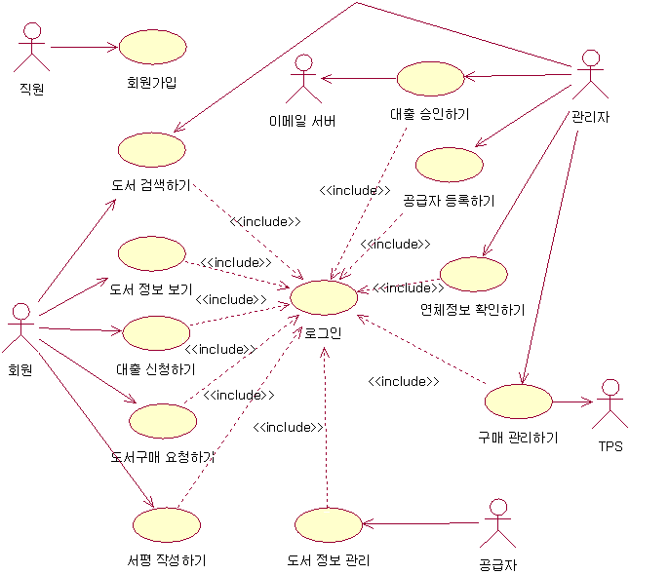
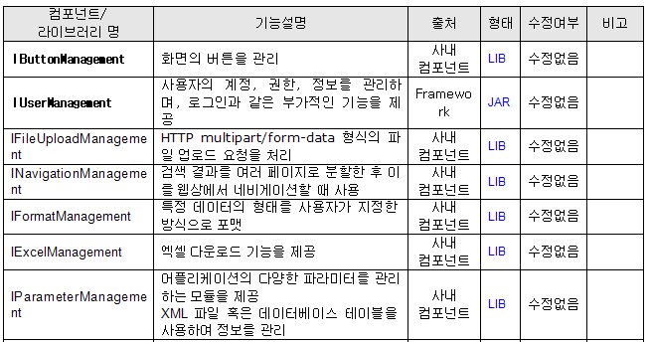
II. 수행 방안 4. 요구사항 분석 모델 리딩 > 4.1 공통 컴포넌트 후보 도출
수행 업무 설명
공통 컴포넌트 후보를 도출하기 위해서는 아래와 같은 작업이 완료되어 있어야 한다.
- 업무 분석 설계자들의 유스케이스 모델링과 유스케이스 모형 기술서 작업 완료
- SA의 소프트웨어 아키텍처 정의서(초안) 작업 완료
- EA산출물의 AV3 응용기능 분할도/분할 기술서의 응용 기능과 관계 정의 (EA의 상호 검증 매트릭스 중 Business
Process-Application Function Matrix)
유스케이스 모델에서 포함관계(Include 관계)인 유스케이스나 유틸리티 성의 업무들을 공통 컴포넌트 후보로 도출하고 컴포넌트 목록에 정리한다.
업무 분석 설계자들로부터 여러 업무에서 공통적으로 사용되는 기능이 있는지 조사하여 컴포넌트 목록에 정리한다.
도출된 후보 컴포넌트는 설계 단계에서 비즈니스 컴포넌트가 도출되면 다시 한번 리뷰를 통해 구현되는 최종 컴포넌트를 결정한다. 이는 검증된 아키텍처의 내용과 변경된 요구사항들을 반영하기 위함이다.
유의 사항
업무에서 도출될 수 있는 공통 컴포넌트는 도메인 지식이 풍부한 분석 설계자의 경험이 가장 중요하므로 업무 전문가의 도움을 많이 받을 수 있도록 한다.
공통 컴포넌트
후보 도출
<그림 포함 유스케이스가 공통 컴포넌트로 도출된 예>
Notes:
액터 도출은

Slide 26
II. 수행 방안 4. 요구사항 분석 모델 리딩 > 4.2 분석 모델 표준 정의 및 가이드 작성
수행 업무 설명
이미 작성된 유스케이스 모델의 패키지 구조를 참고하여 분석 모델 패키지를 정의한다.
산출물 테일러링 내역서를 참고하여 분석 단계에서 작성되는 산출물 및 모델 요건들을 정의한다.
예를 들어 분석의 기간이 프로젝트 전체 기간에 비해 상대적으로 짧은 경우, 유스케이스 분석서의 클래스 오퍼레이션에서 기술되는 매개변수는 작성하지 않고, UI 정의서의 I/O 항목으로 대체하여 중복되어 기술되는 항목을 최소화 할 수 있도록 가이드 한다.
방법론 담당자, QA와 함께 정의한 모델과 산출물의 내용을 협의하여 표준을 확정한다.
확정된 표준에 따라 방법론 담당자는 모델링 가이드를 작성하고, QA는 산출물 템플릿을 작성한다.
예제를 작성하면서 작성된 모델링 가이드의 내용을 검토한다. 모델링 가이드에서 검토되어야 하는 내용은 모델링 환경 설정, 도구 사용법, 모델 표준(패키지 구조 설명, 분석 클래스 도출 기준, 클래스와 시퀀스 다이어그램 작성법 등), 명명규칙 등을 포함하고 있는지 검토한다.
분석 설계자들에게 가이드를 배포하고, 모델링 작업이 진행되는 동안 수시로 발생하는 이슈들을 지원한다.
유의 사항
모델링 도구 사용 시 사용하고자 하는 기능과 연동 도구가 많을수록 여러 이슈사항들이 발생할 수 있다.
기존에 경험하지 않은 환경으로 모델링 표준을 정의할 경우에는 그 환경에서 발생할 수 있는 여러 상황들을 충분히 테스트 한 후 표준을 정의하고 배포할 수 있도록 한다.
Notes:
액터 도출은

Slide 27
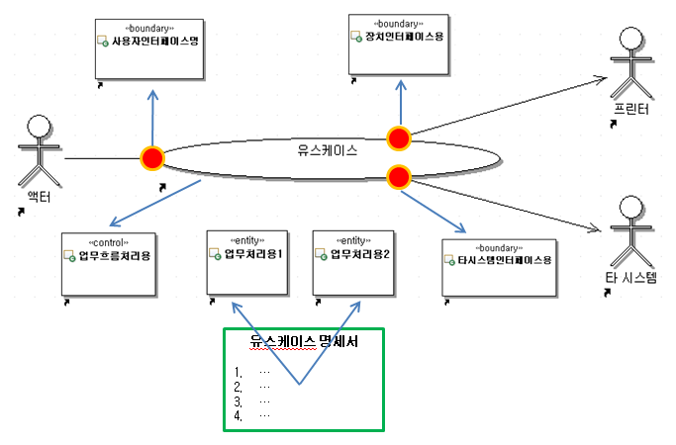
II. 수행 방안 4. 요구사항 분석 모델 리딩 > 4.3 분석 산출물 인스펙션 및 관리
수행 업무 설명
QA는 인스펙션 계획 수립, 진행상황 체크 등 전체적인 리딩 및 관리를 담당하며, AA, 방법론 담당자, 분석 설계자는 수행을 담당한다.
이 단계에서 AA의 역할은 다음과 같다.
테일러링 내역서를 참고하여 작성되는 산출물들의 표준 체크리스트를 프로젝트 상황에 맞게 수정하고 QA에게 전달한다. 이 때 유스케이스 모델과 연관되어 체크되어야 하는 내용들도 작성하여 배포한다.
예) - 유스케이스 모델에는 있으나 분석 모델에서는 누락된 유스케이스는 없는가?
- 분석 모델링 가이드에 따라 분석 클래스들이 도출 되었는가?
인스펙션을 수행하여 리뷰의견서를 작성하여 배포하고, 조치사항을 확인한다.
<그림 유스케이스 모델과 분석 클래스들간의 관계>
Notes:
액터 도출은

Slide 28
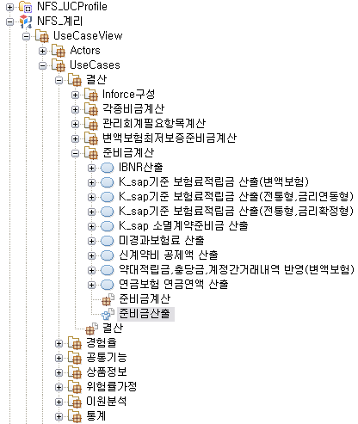
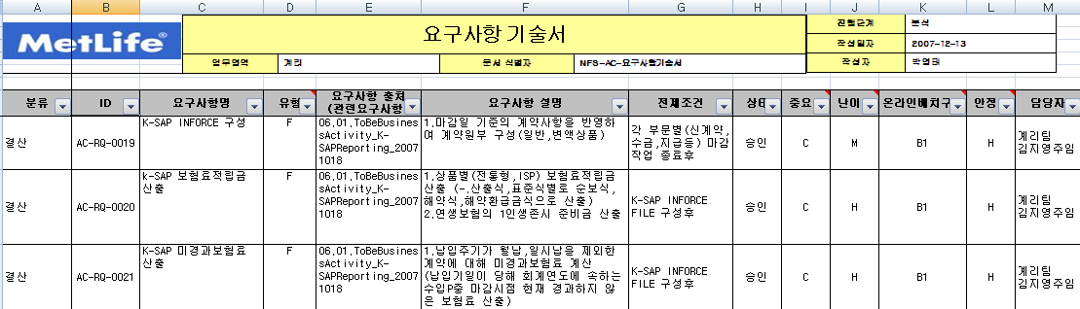
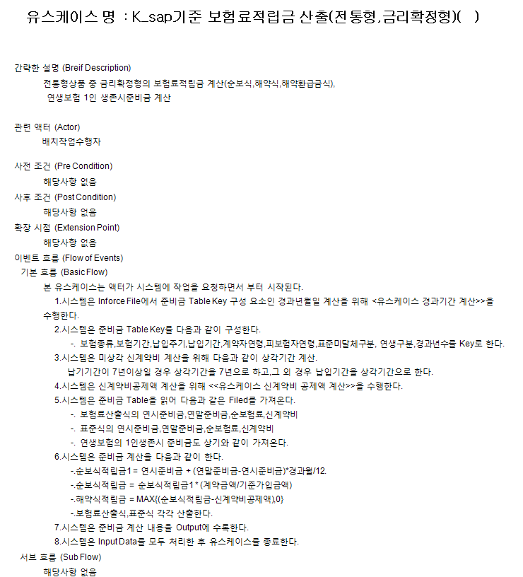



II. 수행 방안 4. 요구사항 분석 모델 리딩 > 참조 기술 사항
AA가 분석 모델 리딩을 수행하기 위해서는 방법론의 단계별 작업과 산출물간의 연관관계를 이해하는 것이 중요하다. 분석 모델은 요구사항 정의 단계의 산출물들과 관계를 갖게 되므로 서로의 연관 관계에 대하여 아래와 같이 설명한다.
요구사항 정의 단계의 주요 산출물 : 요구사항 정의서, 유스케이스 모형 기술서
요구사항 정의서에서 분류는 업무를 구분하기 위한 항목으로 AV3 응용기능 분할 기술서의 응용시스템의 구분 중 응용시스템명 또는 하위응용시스템명 항목을 참고한다.
요구사항 정의서의 사용자는 액터로, AV2 응용시스템 관계도의 외부응용은 시스템 액터로 도출된다.
요구사항 정의서에서 유형이 기능인 요구사항들은 AV3 응용기능 분할 기술서의 2 또는 3차 기능을 참고한다.
이 기능 요구사항들은 유스케이스로 도출되며, 각각의 유스케이스 별로 흐름을 기술한 것이 유스케이스 모형 기술서가 된다.
요구사항 분석 모델은 각 유스케이스 별로 작성된 흐름을 분석하여 클래스를 도출하고 그들간의 관계를 표현하는 것이다.
업무 구분을 기준으로
유스케이스 모델에서 패키지 구분
유스케이스(기능)을 사용하고자 하는 사람을 액터로 도출
기능 요구사항을 유스케이스로 도출
유스케이스의 흐름을 기술

Slide 29
II. 수행 방안 5. 비즈니스 컴포넌트 정의 > 개요
프로젝트의 특성에 맞춰 업무 공통 컴포넌트 및 비즈니스 컴포넌트 도출 기준을 정의하고 명세화할 수 있는 기준을 제시한다. 이 작업에서는 어플리케이션 기능과 도출된 컴포넌트, 기능과 데이터간의 관계를 검증하는 작업도 함께 수행된다.
Input
작업수행 내용
Output
유스케이스 모형 기술서
유스케이스 분석서
소프트웨어 아키텍처 정의서
UI 정의서
개념/논리 ERD
5.1 비즈니스 컴포넌트 식별 및 정의
비즈니스 컴포넌트 도출 원칙 정의
비즈니스 컴포넌트 식별 및 정의 (분석 설계자)
5.2 아키텍처간 상호 검증
비즈니스와 데이터 아키텍처간의 일관성 검증 (w/ 분석 설계자)
비즈니스 컴포넌트 취합 정리
컴포넌트 도출 가이드
컴포넌트 목록(전체)
컴포넌트 명세서 (분석 설계자)
상호검증 매트릭스 (분석 설계자)
Prerequisite
Criteria
데이터 아키텍처의 논리 모델링이 완료되어야 함
컴포넌트 도출 기준에 대한 이해관계자의 합의
프로젝트 관련자들에게 소개/설명
방법론 담당자
QA
공통팀
분석
설계자
SA

Slide 30
II. 수행 방안 5. 비즈니스 컴포넌트 정의 > 5.1 비즈니스 컴포넌트 식별 및 정의
수행 업무 설명
요구사항 분석 결과물을 바탕으로 프로젝트에 맞는 비즈니스 컴포넌트 도출 원칙을 정의한다.
일반적인 컴포넌트 도출 기준은 공통기능, 프로세스, 데이터 관점으로 나눌 수 있으며 자세한 내용은 참조 기술 자료를 참고한다.
SA와 협의하여 설계 모델의 표준을 수립하고, 컴포넌트 도출 가이드를 작성하여 분석 설계자에게 배포한다. 가이드에는 컴포넌트 도출 기준과 컴포넌트 명세 작업에 필요한 모델링 내용도 함께 기술한다.
업무 분석 설계자에 의해 도출된 컴포넌트의 적정여부를 분석 설계자, SA와 함께 결정하여 컴포넌트 목록을 작성한다.
요구사항 분석 단계의 후보 공통 컴포넌트와 비즈니스 컴포넌트를 비교하여 중복되는 것이 있는지 확인하여 컴포넌트를 정제한다.
SRM의 서비스 컴포넌트, 적용하는 프레임워크와 솔루션의 기능 중 도출된 컴포넌트를 대체할 수 있는 것이 있는지 확인한다.
최종 도출된 컴포넌트 내역을 컴포넌트 목록에 반영하고, 각 컴포넌트에 대한 담당자를 기술한다.
분석 설계자는 인터페이스 식별, 오퍼레이션 정의 등 컴포넌트 명세 작업을 수행한다.
유의 사항
SA와 함께 소프트웨어 아키텍처와 기술 아키텍처를 모두 고려하여 정의한다.
컴포넌트 도출 기준은 여러 다양한 접근 방법이 존재한다. 이는 컴포넌트 식별 작업이 어렵다는 의미와 다양한 기법을 혼용해야 함을 의미한다. 그러므로 도메인 지식이 풍부한 분석 설계자의 경험, 적용되는 프레임워크와 솔루션 기능 등을 많이 활용할 수 있어야 한다.
Notes:
액터 도출은

Slide 31
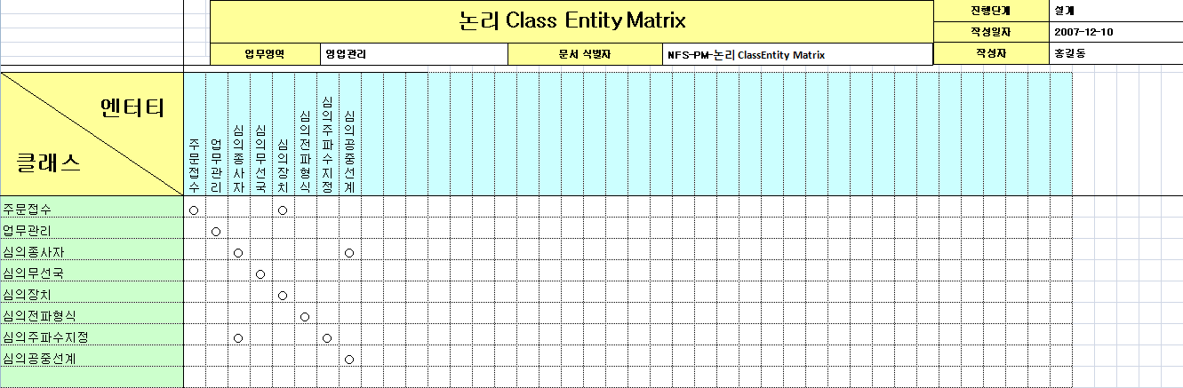
II. 수행 방안 5. 비즈니스 컴포넌트 정의 > 5.2 아키텍처간 상호검증
수행 업무 설명
아키텍처간 상호검증은 실제 프로세스가 어떤 기능으로 구현되고 어떤 데이터와 관련 있는지를 파악하기 위한 작업이다.
업무 프로세스와 구현 기능, 구현 기능과 데이터의 두 가지 관점에서 진행되며 산출물은 여러 관계들을 직관적으로 판단할 수 있도록 매트릭스 형태로 작성한다.
업무 프로세스는 비즈니스 관점의 프로세스를 의미하며, 구현 기능은 유스케이스의 클래스 또는 컴포넌트를 의미한다. 유스케이스가 컴포넌트와 1:1의 관계를 갖고 있다면 구현 기능은 유스케이스나 컴포넌트가 되어도 상관없다. 하지만 여러 개의 유스케이스가 하나의 컴포넌트를 구성한다면 매트릭스에서의 구현 기능은 명확하게 정의되어야 한다.
이 단계에서 수행되는 작업은 아래와 같다.
프로젝트 상황에 따라 어떤 것을 업무 프로세스, 구현 기능으로 볼 것인지를 정의하고, 템플릿을 작성하여 분석 설계자에게 배포한다.
각 업무 분석 설계자는 템플릿에 따라 관계를 정의한다.
작성된 템플릿을 기준으로 실제 내용들이 기술되어 있는지 검증한다.
유의 사항
아키텍처간 상호검증은 분석과 설계 단계 중간에 진행하기 때문에 분석 클래스와 논리 모델(DB)간의 관계를 표현하는 것으로 많이 작성된다. 그러나 분석 모델과 실제 구현 코드와는 차이가 있으므로 작업 소요시간이 많이 들지 않는다면 설계작업에 대한 내용을 반영하여 설계 모델에 대한 매트릭스도 작성하는 것이 좋다.
만약 설계 모델에 대한 매트릭스 작성이 힘들다면 품질보증 활동의 요구사항 추적 매트릭스로 대체할 수 있다.
<그림 클래스와 엔티티 간의 관계를 표현한 예제>
Notes:
액터 도출은

Slide 32
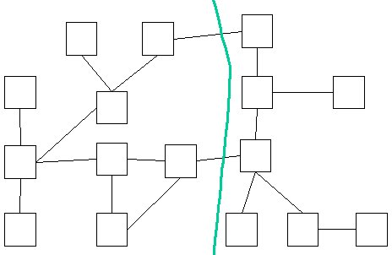
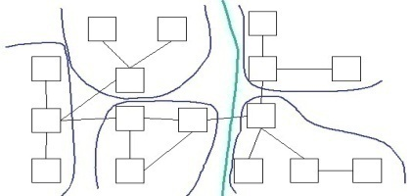
II. 수행 방안 5. 비즈니스 컴포넌트 정의 > 참조 기술 사항
컴포넌트는 인터페이스를 갖고 있으면서 독립적으로 실행 가능한 소프트웨어 부품을 의미한다. 컴포넌트 식별 기법에는 다양한 기법들이 존재하나 도메인 전문가(분석/설계자, PL, 업무 전문가 등)이 생각하는 공통 업무의 단위가 컴포넌트가 될 가능성이 높다.
아래는 일반적인 컴포넌트 식별 기준을 정리한 것이다.
일반적인 컴포넌트 식별 방법
객체 응집도를 이용한 컴포넌트 식별 (데이터 관점)
클래스 다이어그램에서 핵심 클래스를 중심으로 결합도가 높은 객체들을 묶어서 컴포넌트로 식별하고, 관련된 데이터를 처리하는 로직을 오퍼레이션으로 도출함
Use Case Data Access 테이블을 통한 컴포넌트 식별 (데이터 관점)
유스케이스와 클래스의 관련성 분석을 통해 클래스의 묶음을 식별하여 후보 컴포넌트를 도출하고, 유스케이스의 클래스 참조 등급(Create, Delete, Write, Read)별로 가중치를 부여하여 친화성 분석을 통해 최종 컴포넌트를 도출함
서비스수수료면제현황조회
서비스수수료징수관리
예탁금이용료지급/취소처리
예탁금이용료가계산내역조회
예탁적수관리
예탁금이용료정기지급배치
환전처리
선물환계약처리
선물환결제처리
AHTS 환전관리
<<compo.>>
서비스수수료
<<compo.>>
예탁금이용료
<<compo.>>
선물환
<그림 클래스 응집도에 따른 컴포넌트 식별 예>

Slide 33
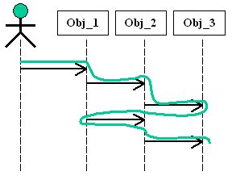
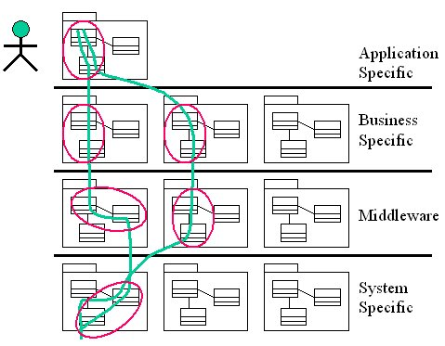
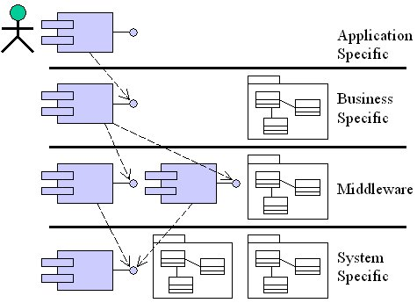
II. 수행 방안 5. 비즈니스 컴포넌트 정의 > 참조 기술 사항 (계속)
공통 유스케이스를 통한 컴포넌트 식별 (공통 기능 관점)
유스케이스 구조화를 통해 도출된 포함관계(Include 관계) 유스케이스를 후보 컴포넌트로 도출하고, 유지보수를 위해 별도로 분리
되어 관리되어야 한다는 결론이 나면 컴포넌트로 도출함
시퀀스 다이어그램을 통한 컴포넌트 식별 (프로세스 관점)
여러 업무에서 공통적으로 반복 사용되는 플로우를 중심으로 컴포넌트를 식별하고, 반복 사용되는 시퀀스 다이어그램의 메시지
(Message)를 오퍼레이션으로 도출함
UC1
<<include>>
<<include>>
UC3
UC2
<그림 공통 유스케이스 모델링 예>
<그림 프로세스를 이용한 컴포넌트 식별 예>

Slide 34
II. 수행 방안 6. 설계 모델 리딩 > 개요
비즈니스 컴포넌트 정의 활동으로 식별된 컴포넌트를 구현하기 위하여 개발 환경에 맞춰 컴포넌트 내부와 유스케이스의 구현 설계를 수행할 수 있도록 설계에 대한 기준을 제시하는 것에 목적이 있다.
Input
작업수행 내용
Output
유스케이스 분석서
소프트웨어 아키텍처 정의서
공통 컴포넌트 목록(전체)
컴포넌트 명세서
6.1 설계 모델 표준 정의 및 가이드 작성
설계 원칙 이해(w/ SA)
설계 모델 표준 정의 및 모델링 가이드 작성
6.2 공통 컴포넌트 설계
공통 컴포넌트 설계 모델링 협업
6.3 설계단계 인스펙션 및 관리
설계 산출물 리뷰(w/ 방법론담당자, QA)
요구사항, 분석모델과의 일관성 검증(QA)
설계 모델링 가이드
개발 표준 가이드 (SA)
공통팀 설계단계 산출물 (w/ 공통설계자)
설계단계 인스펙션 수행 결과서 (QA)
Prerequisite
Criteria
소프트웨어 아키텍처 수립이 완료되어 있어야 함
설계 모델 가이드에 대한 이해관계자의 합의
개발 표준에 대한 공통 및 아키텍처 팀의 검증
프로젝트 관련자들에게 소개/설명
방법론 담당자
AA, QA
공통팀
분석/설계자
SW
아키텍트

Slide 35
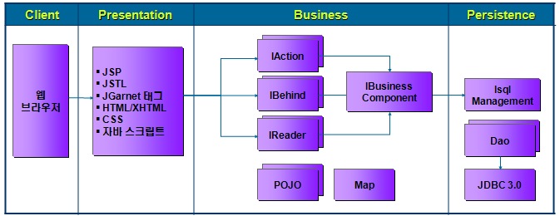
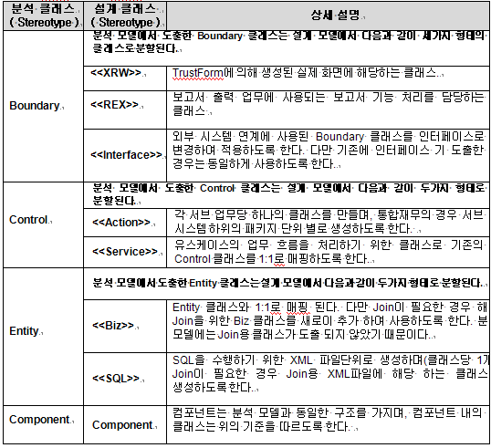
II. 수행 방안 6. 설계 모델 리딩 > 6.1 설계 모델 표준 정의 및 가이드 작성
수행 업무 설명
설계 모델의 패턴과 표준을 정의하는 작업은 SW 아키텍처 정의나 프로토타입이 선행되어 SW 아키텍처에 대한 구현 방안이 먼저 결정되어 있어야 한다.
SW 아키텍처 정의서, 개발표준, 프레임워크 및 솔루션 가이드 등을 참고하여 기술된 구성요소와 아키텍처 원칙을 이해하고 설계 모델 표준을 정의한다.
SA와 함께 설계 모델 표준에 구현 환경이 충분히 반영되었는지 검토 한 후, 결정되는 내용에 따라 설계 모델링 가이드를 작성한다.
분석 설계자에게 작성된 가이드를 배포하고 관련된 교육을 수행한다.
설계 원칙 반영
가이드 내용 반영
<그림 설계 클래스다이어그램 예>
<그림 작성된 아키텍처 구현 원칙들 예>
<표 설계 메커니즘을 반영한 분석과 설계 클래스 맵핑기준 표>
Notes:
액터 도출은

Slide 36
II. 수행 방안 6. 설계 모델 리딩 > 6.2 공통 컴포넌트 설계
업무 분석을 통해 도출된 공통 컴포넌트는 공통 팀에서 분석/설계/개발을 진행한다. 이때 AA는 설계 모델링 가이드에 따라 공통팀의 분석 설계자와 협력하여 공통 컴포넌트 설계를 진행한다.
수행 업무 설명 – 공통컴포넌트 설계 모델링 협업
설계 모델 결과에 따라 공통 컴포넌트 설계를 공통설계 담당자와 같이 수행한다.
그에 따른 공통 컴포넌트 사용 가이드를 작성하여 배포하도록 한다.
유의 사항
AA는 공통팀의 팀원으로 공통 컴포넌트에 대해서는 직접적으로 설계 리딩을 담당하나, 공통팀의 구성에 따라 직접 설계 모델링 및 개발을 수행할 수도 있다.
Notes:
액터 도출은

Slide 37
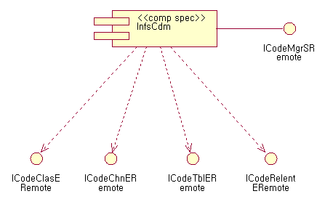
II. 수행 방안 6. 설계 모델 리딩 > 6.3 설계 산출물 인스펙션 및 관리
수행 업무 설명
QA는 인스펙션 계획 수립, 진행상황 체크 등 전체적인 리딩 및 관리를 담당하며, AA, 방법론 담당자, 분석 설계자는 수행을 담당한다.
이 단계에서 AA의 역할은 다음과 같다.
테일러링 내역서를 참고하여 작성되는 산출물들의 표준 체크리스트를 프로젝트 상황에 맞게 수정하고 QA에게 전달한다. 이 때 유스케이스 모델과 연관되어 체크되어야 하는 내용들도 작성하여 배포한다.
인스펙션을 수행하여 리뷰 의견서를 작성하여 배포하고, 조치사항을 확인한다.
EA의 응용 4레벨 응용계층 정의는 전체 컴포넌트 관계도로 대체 가능하며, 컴포넌트 내부 구조를 나타내는 AV5 응용 프로그램 목록은 설계 단계의 시퀀스 다이어그램으로 대체할 수 있다.
QA와 분석 설계자 인스펙션 수행과 함께 요구사항 추척 메트릭스를 작성하여 분석 모델과 컴포넌트, 설계 클래스들간의 연결관계를 관리한다.
컴포넌트 내부
클래스의 흐름
<그림 설계 단계의 컴포넌트와 시퀀스 다이어그램 예>
Notes:
액터 도출은

Slide 38
II. 수행 방안 7. 프로토타입 진행
프로토타입을 다른 용어로 선도개발이라고 부르기도 한다(주로 금융권에서 사용). 프로토타입의 주목적은 구현해야 할 응용시스템의 최종모습의 주요한 일부기능을 축소하여 프로젝트 초반부에 구현함으로써 초반에 수립한 소프트웨어 아키텍처의 검증을 수행하여 발생한 이슈나 리스크를 사전에 해결하기 위함이다. 또한 프로토타입을 통해 고객에게 응용시스템의 실제모습을 제공하여 의사소통함으로써 고객의 요구사항에 대해 보다 적극적으로 대처할 수 있게 함이다.
Input
작업수행 내용
Output
소프트웨어 아키텍처 정의서 초안
요구사항 분석서
7.1 프로토타입 준비
프로토타입 구현기능 범위 선정
프로토타입 개발 계획서 작성 및 검토
프로토타입 개발 환경 구축 (w/ SA)
7.2 프로토타입 수행 및 결과 발표
프로토타입 수행
프로토타입 결과 발표
팀원 의견 피드백
프로토타입 계획서
프로토타입 결과서
응용시스템 설계 가이드 (정제)
응용시스템 개발 표준 및 가이드 (정제)(SA)
Prerequisite
Criteria
프로토타입 수행 TF 멤버 구성
어플리케이션의 설계/개발에 관한 사전 표준/가이드의 Draft 작성
프로토타입 결과에 대한 프로젝트 팀원 및 고객 발표
프로토타입 진행시 발생한 이슈의 해결방안 도출
업무 PL
SA
공통팀 및
프로토타입 수행 TF

Slide 39



II. 수행 방안 7. 프로토타입 진행 > 7.1 프로토타입 준비
수행업무 설명
프로토타입 수행업무의 리딩은 어플리케이션 아키텍트가 수행하되, 주요 Task중 개발환경구성, 기술검증 등은 SA가 주축이 되어 수행하는 것이 좋다. 프로토타입을 진행하기 위해서는 먼저 진행인력이 임시로 구성되어야 하는데, 진행과정 전반에 걸쳐 어플리케이션 아키텍트가 반드시 참여하여야 한다. 어플리케이션 아키텍트는 프로토타입에서 구현해야 할 업무기능 범위를 선정하고 확정하는 업무와 프로토타입의 설계과정, 개발 및 테스트 과정에 참여하고 그 산출물을 리뷰 해야 한다. 또한 최종 결과의 발표는 고객과 프로젝트 팀원에게 어플리케이션 아키텍트가 직접 발표하는 것이 좋다.
프로토타입 준비 과정에서 어플리케이션 아키텍트가 수행해야 할 세부 업무는 다음과 같다.
프로토타입 구현 기능 범위 선정: 일반적으로 핵심기능과 검증이 반드시 필요한 기능, 고객이 특별히 프로토타입 범위에 포함을 요구한 기능에 대해서 선정하되, 가급적 범위를 최소화 한다.
인력구성: 프로젝트 팀원 들 중 주요 인원을 선정하여 임시 조직을 운영한다. (각 역할 담당자 및 적정인력의 수는 소프트웨어 아키텍처 Asset을 참조)
프로토타입 계획서 작성: 일정 및 정확한 목표 등이 포함되도록 SA와 긴밀히 협조하여 작성한다.
설계 및 개발 환경 구성: SA가 주관하여 수행한다.
유의사항
프로토타입의 기간은 짧을 수록 효과적이나 목표를 명확히 하고 이를 달성할 수 있도록 해야 한다. 일반적으로 소규모 프로젝트의 경우는 2주에서부터 대규모의 경우는 3~4개월까지 진행하는 경우도 있다.
기능범위 선정
분석/설계
개발 구현
공통 모듈 개발
범 례
AA 주관 영역
초기 Architecture 수립
설계 표준 및 개발 표준 수립 확정/가이드 작성
최종 플랫폼 검증/정제
공동 수행 영역
개발 환경 구성
결과 발표
전 업무 적용
SA 주관영역
선도개발팀 구성/계획 수립
<그림 프로토타입 진행 절차>

Slide 40
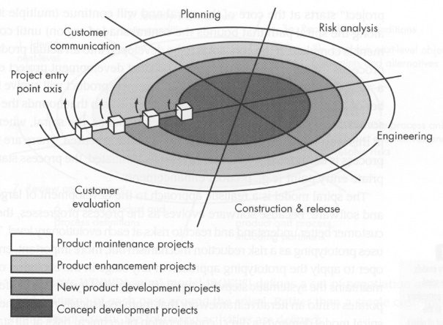
II. 수행 방안 7. 프로토타입 진행 > 7.2. 프로토타입 수행 및 수행결과 발표
수행업무 설명
프로토타입 수행 계획에서 수립된 대로 프로토타입 수행을 완료하면 그 결과로서 반드시 다음 다섯 가지 영역에 대한 수행 결과를 설명해야 한다.
유의사항
프로토타입 수행결과로서 반영해야 할 또 하나의 중요한 요소는 프로토타입에 참여한 팀원의 의견이다. 이러한 피드백 된 의견을 통해 개선점을 정리하여 프로젝트 수행에 적절히 반영한다.
프로토타입의 결과물은 일회용이 아니며 이를 기반으로 공통모듈을 확장하거나 개선하는 작업을 수행하도록 한다. 이를 통해 프로젝트의 일정과 비용 측면에서 효과적으로 대응할 수 있다.
내용 | 설명
아키텍처 검증 (성능, 품질) | 수립된 소프트웨어 아키텍처의 구현 결과로 주요기능 수행에 문제가 없는지, 성능을 만족하는지 확인한다.
이슈 해결 및 해결방안 | 진행 중 발생한 주요 기술적, 업무적 이슈를 정리하고 이를 해결하거나 해결방안을 수립한다.
가이드 확정 | 초안으로 작성한 설계/개발 가이드를 프로토타입을 통해 검증 보완하여 최종 가이드로서 확정하고 배포한다.
개발생산성 점검 | 어플리케이션 구현단계 별 생산성을 점검하여 진행과정을 최적화 하고 이를 통해 프로젝트 일정을 예측하고 대비한다.
프로토타입 결과 시연 | 고객 및 팀원에게 결과 시연을 통해 어플리케이션의 동작을 보여주고 의견을 수렴한다.
<표 프로토타입 수행 결과에 포함되어야 하는 내용>
정의 된 공통기능 중 프로토타입 수행 공통기능 구현
테스트 계획 및 설계
위험분석
사전분석/
설계변경
공통기능의 80%이상 구현
프로토타입 수행
공통기능 추가요구사항 반영 및 정제
1차 Iteration
2차 Iteration
개발
소프트웨어 공학 중 Component Assembly 이론을 확장하여 적용함
S
리뷰 및 보완
/
<그림 프로토타입 수행 결과물의 확장>

Slide 41
II. 수행 방안 8. 구현이슈 Follow-up > 개요
프로젝트 진행 중 각 업무의 설계 및 개발 담당자의 진행상황을 모니터링하고 진행 시 발생하는 문제점과 요청사항을 취합하고 분석하여 해결점을 도출한다. 이를 통해 프로젝트의 리스크를 조기에 발견하고 제거하는 역할을 수행한다. 기술이슈의 경우는 SA의 수행업무 중에 아키텍처 및 기술이슈 Follow-up 영역으로 전달한다. 이 수행 영역에서는 업무구현에서 발생하는 설계이슈나 업무로직 상의 이슈를 주로 다룬다.
Input
작업수행 내용
Output
프로젝트 진행 상황 (WBS 진척도, 일간이슈, 주간이슈 등)
팀원 요청 사항
8.1 팀원 요청사항 취합
진행 중 건의 및 요청사항 수렴
8.2 해결방안 도출 및 진행
해결방안 도출 및 피드백
해결방안 피드백
구현 이슈 목록 및 해결방안
의사소통도구를 통한 팀내 공지
Prerequisite
Criteria
각 단계별 업무수행 가이드(분석설계 가이드, 개발가이드 등) 사전 제공
의사소통 도구(게시판 등)
해결방안에 대한 팀내 공유
이슈 해결 완료여부 체크
업무 PL
설계자
개발자

Slide 42
II. 수행 방안 8. 구현이슈 Follow-up > AA의 역할
AA는 구현이슈가 발생하였을 때 이를 빨리 감지하고 이에 대한 대처방안을 수립하여 해결하는 것이 중요하다. 프로젝트에서 다양한 이슈 발생 분야가 존재하나, 기술이슈를 제외하고 구현과 관련한 이슈를 분류하면 아래와 같다.
이슈 발생 분야 | 정의 | 책임자
가이드 및 표준 관련 | 설계/개발 표준 또는 가이드의 미비나 오류로 인하여 수행상 어려움 발생 특히 다양한 종류의 업무요건에 의한 예외상황에 대한 피드백이 필요. | AA 또는 SA
협업의 문제 | 레이어간 담당자(UI, 업무로직, DB등)의 의사소통, 컴포넌트(업무모듈)간 상호작용 등에서 업무개발 담당자간의 우선순위 갈등이 흔히 존재하며 이에 대한 의견조율이 필요함. 대내외 연동 설계 및 개발 진행 시 원활한 담당자 협업 미흡 가능성 존재 | AA 또는 SA
설계 개발 생산성 부분 | 설계/개발 환경정의, 도구의 편리성, 기반 솔루션 지원 등이 미비할 경우 생산성 저하 발생 | SA
 | 산출물의 범위, 중복요소, 선후관계, 기타 비합리적인 문제로 생산성이 저하되는 경우 | AA
비즈니스 로직 구현의 문제 | 업무로직 설계의 비합리성으로 구현의 어려움 발생. 고객의 요구사항에 대해 고객의 설득이 필요한 경우 | AA
기타 불만 요소 | 기타 소속 팀원들의 불만요소를 수시로 모니터링 함. (주로 인간적 갈등, 조직적 갈등요소 파악 필요) | PM
<표 구현단계에서 발생할 수 있는 이슈의 종류>
* 기술이슈 영역은 제외
이슈관리를 체계적으로 관리하고 해결하기 위해 아래와 같은 양식을 정의하고 이에 대한 결과를 관련자에게 의사소통 도구를 통해 즉시 피드백 해야 한다.
이슈영역 | 이슈명 | 설명 | 이슈제기자/파트 | 해결방안 | 해결예정일 | 해결여부 | 담당자
<표 이슈관리 양식 예시>

Slide 43
II. 수행 방안 9. 인스펙션 > 개요
응용시스템의 품질을 높이기 위해 결함발생 예방활동의 일환으로 인스펙션을 수행한다. 인스펙션 수행의 대상은 분석설계 산출물과 프로그램 소스코드이다. 각각에 대한 협업 대상은 분석설계의 경우 각 업무PL과 방법론 담당자이며, 코드의 경우는 SA이다. 일반적으로 코드 인스펙션의 경우는 인스펙션 전문도구를 사용하여 수행한다. 분석설계 인스펙션과 코드 인스펙션의 수행시점은 연속적이지 않으며 QA가 수립한 일정에 따른다. QA는 인스펙션 수행 계획부터 결과 피드백까지 전체과정을 리딩한다.
Input
작업수행 내용
Output
인스펙션 수행 계획서 (계획 부분, QA)
분석 설계 산출물
분석 설계 표준/분석 설계 가이드
개발 소스 코드
개발 표준/개발 가이드
9.1 분석설계 인스펙션 수행
분석/설계 산출물 리뷰
9.2 코드 인스펙션 수행
개발 소스코드 인스펙션
인스펙션 수행 내용 ( QA가 지정한 양식)
인스펙션 수행 계획 및 결과서 (QA)
Prerequisite
Criteria
QA의 인스펙션 계획수립
인스펙션 결과 피드백 및 조치사항 확인
업무 PL
방법론
담당자
QA
SA

Slide 44
II. 수행 방안 9. 인스펙션 > 수행 업무
분석 설계 인스펙션 - 수행 업무 설명
분석 설계 인스펙션은 분석모델과 설계모델 산출물을 대상으로 하며, QA, 방법론 담당자, 분석 설계자들과 협업하여 진행한다.
인스펙션의 전체 리딩은 QA에 의해 수행되며 수행절차와 방법은 QA에 의해 정의한 대로 따르되, 인스펙션 시기는 일반적으로 각 단계별 산출물이 완료되는 시점에서 각각 수행한다.
설계 모델에 대한 검토 시 소프트웨어 아키텍처 정의에서 수립된 소프트웨어의 구조가 설계모델링(상세설계)시에 반영되었는지 확인해야 하는데, 이는 프로토타입 수행 시 SA와 협업하여 수립한 설계의 표준모델과 비교하여 확인한다.
이 단계에서의 AA의 역할 범위는 다음과 같다.
업무영역의 분석 설계 산출물 인스펙션 수행 및 체크결과리스트 작성 (일반적으로 전업무 범위 리뷰)
공통영역의 분석 설계 산출물 인스펙션 수행 및 체크결과리스트 작성
공통영역의 분석 설계 산출물 인스펙션 체크결과의 적용 반영
이 단계에서의 체크해야 하는 대상 산출물은 다음과 같다. (자세한 내용은 방법론 참조)
분석 단계 인스펙션 대상: 유즈케이스 모형기술서(요구사항 명세서) , 유즈케이스 분석서(프로세스 모델 정의서), UI 정의서
설계 단계 인스펙션 대상: 컴포넌트 명세서, 컴포넌트 기술서, 유즈케이스 설계서(프로그램 설계서), UI 설계서
코드 인스펙션 - 수행 업무 설명
코드 인스펙션은 사전에 QA 및 S/A아키텍트와 협의하여 코드인스펙션에 관한 진행방법을 정의한다.
일반적으로 코드인스펙션은 인스펙션 전문도구에 의해 수행하는 것이 바람직한데, 이는 코드인스펙션 도구과 이를 지원하는 전문가로부터 세부 체크리스트 기준과 수행방안을 도출한다.
유의 사항
분석 설계 인스펙션 대상 산출물은 적용 방법론에 따라 다르며, 이는 방법론 테일러링 내역서를 통해 확인한다.
업무영역의 인스펙션 범위과 광범위할 경우 공통팀 내부에서 방법론 담당자와 협의하여 인스펙션 범위를 조정하여 분할 담당하도록 한다.

Slide 45
II. 수행 방안 9. 인스펙션 > 수행 절차 및 주체
인스펙션의 각 단계별 수행 주체를 다음과 같이 정의하였다. 프로젝트의 상황에 따라 수행주체는 QA에 의해 변경 조정될 수 있다.
구분 | 태스크 | 수행 내용 | 비고 | 설계 인스펙션 수행 주체 | 코드 인스펙션 수행 주체
Planning | 인스펙션 범위, 참가자 결정 | 대상 산출물, 모델링 표준, 작성 규칙 등의 체크 범위 결정 참가자 선정 및 역할 지정 |  | QA, SA, AA, 방법론 담당자 | QA, SA, AA, 툴지원담당자
Overview | 대상산출물의 이해 | 대상 산출물에 대한 이해의 확인 | 참가자들이 대상 산출물을 알고 있다면 생략 가능 (Informal Meeting) | QA, AA, SA, PL, 방법론 담당자 | QA, AA, SA, PL 툴지원담당자
Preparation | Preparation 개별 진행 | 체크리스트 룰셋과 같은 도구를 활용하여 대상산출물의 완정성과 시정 대상 여부 및 적절성을 판단함 참여자 별로 자료 개별 검토를 실시하여 발견된 부적합사항 기록 | 인스펙션의 가장 중요한 단계임 코드 인스펙션인 경우 자동인스펙션 도구 사용 (전수검사 실시) | PL, AA | SA, 툴지원담당자, PL, AA
Meeting | Discussion Meeting 실시 | 인스펙션 대상 산출물의 부적합사항(결함) 및 이슈에 대한 토의 Re-Inspection 여부를 결정하고 일정 검토 | 핵심 관련자는 반드시 참여해야 함 | SA, AA, QA, PL | SA, QA, AA, PL
 | 인스펙션 미팅 결과 피드백 | 진행자는 최종 확정된 결함 내용을 인스펙션 결과서에 정리한 후 작성자에게 배포 |  | QA | QA
Rework | 보완작업 실시 | 산출물 작성자는 각 결함에 대한 조치를 수행하고 이슈로그에 결과를 기록함 |  | 분석/설계자 | 개발자
Follow-up | 시정조치 결과 확인 | 결함 보완 완료 여부를 확인(필요 시 재검토 실시) |  | QA, PL, AA | QA, SA, PL
 | 결과보고 | 진행자는 결과 보고서를 작성하여 관련자에게 보고 |  | QA | QA
<표 인스펙션 단계별 수행 주체 예시>

Slide 46
II. 수행 방안 9. 인스펙션 > 참조 기술 요소
아래는 인스펙션 프로세스 로드맵과 산출물 유형에 따른 참가자 선정 기준이다. (Inspection Process, 품질지원팀, 2009)
Inspection
일정 통지
Planning
산출물 유형 | 참가자
요구사항 명세서 | 요구사항분석가, 프로젝트관리자, 아키텍쳐전문가, 설계자, 시스템테스트담당자, 품질보증담당자, 사용자 대표, 산출물작성자, 업무전문가, 기술지원 대표
아키텍처 설계서 | 아키텍쳐전문가, 요구사항분석가, 설계자, 프로젝트관리자, 통합테스트엔지니어
상세 설계서 | 설계자, 아키텍쳐전문가, 프로그래머, 통합테스트엔지니어
사용자 인터페이스 설계서 | 사용자 인터페이스 설계자, 요구사항분석가, 사용자, 어플리케이션 도메인 전문가, 사용성전문가, 시스템테스트엔지니어
프로그램 Source | 프로그래머, 설계자, 단위테스트엔지니어, 유지보수담당자, 요구사항분석가, 코딩표준전문가
테스트 산출물 | 테스트엔지니어, 프로그래머(단위테스트) 또는 아키텍쳐전문가(통합테스트) 또는 요구사항 분석가(시스템테스트), 품질보증담당자
시스템 기술 명세서 | 작성자, 프로젝트관리자, 유지보수담당자, 프로그래머
사용자 매뉴얼 | 문서 작성자, 요구사항분석가, 사용자 대표, 시스템테스트엔지니어, 유지보수담당자, 설계자, 교육담당자, 기술지원 대표
프로젝트 계획서 | 프로젝트관리자, 개발관리자, 비즈니스 스폰서, 마케팅 또는 영업 대표, 기술 리더, 품질보증담당자
프로세스 산출물 | QA리더, QA팀원, 프로세스Owner, 프로세스 사용자
Producer
Moderator
산출물 작성
의도 및 목적
Overview
All Inspectors
결함
Checklists
대상 산출물
Preparation
관련 산출물
및 작성 기준
All Inspectors
Inspection
결과서
변경된 대상 산출물
Meeting
All Inspectors
Inspection
Lessons
Learned
Rework
Producer
Follow-up
Producer
Verifier
Baseline된
대상 산출물
데이터 수집 및
원인 분석
프로세스
개선 제안
Inspectors
QA engineers
<그림 Inspection Process Road-Map>
<표 인스펙션 산출물 유형 및 참가자 예시>

Slide 47
II. 수행 방안 10. 컴포넌트 취합/패키징 > 개요
개발이 완료된 업무영역에 대해서는 통합빌드를 수행하여 실행모듈을 생성한다. 프로그램 소스코드가 어떤 실행모듈(컴포넌트)로 생성이 되며 응용2레벨에 정의한 응용시스템 기능과 어떻게 연결되는지 정리한다. 또한 프로그램 호출구조와 연관성를 분석하여 프로그램 변경시 어디까지 파급효과가 발생하는지 분석하여 효율적인 운영환경 구성을 준비한다.
Input
작업수행 내용
Output
개발 프로그램 소스 코드
통합 빌드 구조
설계 산출물
10.1 실행 컴포넌트 취합
소스 취합
빌드(패키징) 및 배포 (SA)
AV5 응용프로그램 목록 작성
Application Component Diagram 작성 지원 (w/ SA)
응용프로그램 목록
Application Component Diagram (SA)
Prerequisite
Criteria
SA에 의한 통합 빌드 자동화 구조에 의해 코드 컴파일 및 배포가 완료 되어야 함
EA의 응용4레벨을 위한 기능별 소스코드 목록이 추출 가능해야 함
SA
공통팀

Slide 48
II. 수행 방안 10. 컴포넌트 취합/패키징 > 10.1 실행 컴포넌트 취합
AA관점에서 프로그램 소스코드를 취합하고 빌드를 수행하여 실행 컴포넌트를 생성하고 이에 대한 기능 목록을 작성하는 목적은 응용4레벨의 산출물인 AV5 응용프로그램 목록 작성을 용이하게 하기 위함이다. 이는 프로그램의 추적을 가능하게 하여 향 후 관리자, 설계자 관점에서 EA 운영의 효율성을 달성할 수 있다. 이를 통해 정보자원의 효율적인 활용과 가시성을 확보한다.
수행 업무 설명
일반적으로 AA가 소스의 취합을 위해 별도로 수행해야 하는 작업은 없다. 왜냐하면 SA에 의해 구축된 개발환경에 의해 소스는 형상관리서버에 일관되게 관리되고 있기 때문이다. 그러나 AA는 소스코드의 관리 구조를 명확히 알고 있어야 하며 언제든지 현재버전의 소스를 취합하여 정리 할 수 있어야 한다.
소스 코드 프로그램을 빌드하면 실행 프로그램이 생성이 되는데, 빌드의 과정은 SA가 담당한다. AA는 빌드가 정상적으로 수행된 후 생성되는 실행 프로그램의 위치와 종류를 파악하여 이를 기반으로 AV5 응용 프로그램 목록을 작성한다. 아래는 응용프로그램과 소스, 그리고 응용기능을 매핑한 표이다. AA는 이러한 형태의 표를 작성하고 관리한다.
위 표의 작성기준이 응용기능명 대신 컴포넌트명이 될 수도 있다.(프로젝트 특성에 따라 정의한다.). 이 작업의 핵심은 응용2레벨에서 분할 정의한 응용기능과 정확히 매핑 해야만 관리자와 개발자간의 연계가 이루어 진다.
정리하면 AA는 다음의 내용을 알고 있어야 한다..
소스취합: 물리적인 소스의 위치 파악
빌드(패키징) 수행시: 실행 컴포넌트의 위치 파악
어플리케이션 다이어그램은 AV2의 응용시스템 구성도와 AV2 응용기능 분할도가 복합적으로 표현된 것으로서 응용시스템의 물리적인 관점에서 실행 컴포넌트 및 모듈의 구성을 기능과 결합하여 표현한 그림이다. 이를 작성하기 위해서 AV5의 응용 프로그램 목록이 필요하다.
응용기능명 | 소스코드 종류 | 소스위치 | 컴포넌트명 | 위치 | 비고
학사관리 | Biz | ./src/biz/AaaaSB.java | Aaaa.jar | /project/Biz/
 |  | ./src/biz/AaaaDAO.java
 | Control | ./src/ctl/AaaaService.java | AaaaService.class | /project/Web/WEB-INF/classes
 | UI | ./src/jsp/Aaaa.jsp | - | /project/Web/WEB-INF/jsp
<표 AV5 응용프로그램 목록을 위한 참고표>

Slide 49
II. 수행 방안 10. 컴포넌트 취합/패키징 > 참조 기술 사항
AV5 응용 프로그램 목록과 물리적인 소스코드 위치와의 연동
궁극적으로는 관리자는 EAMS를 활용하여 업무변화에 따른 응용기능의 수정의 정도와 파급효과 예측을 스스로 확인하고 이를 설계/개발자와 투명하게 커뮤니케이션 하기를 원한다. 이렇게 되기 위해서는 실제 물리적인 소스코드가 업무기능과 정확히 연결되어 EAMS를 통해 확인가능 해야 한다.
AV5 응용 프로그램 목록의 관리와 형상관리와 연동하여 응용 프로그램의 소스코드 정보를 실시간으로 확인 하도록 연계하거나, 응용시스템 구조 분석과 소스 변경에 따른 영향도를 파악하는 기능과 연계된다면 EA 운영의 궁극적인 목적을 달성할 수 있다.
응용시스템 구조 분석 및 변경 영향 분석
관리자 관점 뿐 아니라 개발자 관점의 EA 자원을 효과적으로 활용하게 되면 응용시스템 유지보수에 대한 효율성을 높일 수 있다. 그러기 위해서는 응용시스템 구조 분석 및 변경 영향 분석이 효과적으로 EAMS와 연동하여 적용되어져야 한다. 이에 대한 해결방안은 다음 세가지로 요약된다.
상용 솔루션의 사용: Application Mining 도구를 활용
- Application Mining은 중요한 Technical Information을 각각의 담당자들에게 제공하여 Project의 예측이나 계획수립 및 정확한 업무에 대한 분석을 제공하여 줌으로써 평가를 위한 의사결정에 도움을 준다. 다양한 응용시스템 플랫폼에 대해서 분석을 지원하므로 전사의 모든 응용시스템들을 통합관리 할 수 있는 장점이 있다.
- 상용솔루션으로 SmartDocu 와 같은 제품이 있다.
응용 프레임워크를 통한 시스템 구현
- NEXCORE와 같은 J2EE 어플리케이션 프레임워크에는 프레임워크 기반의 컴포넌트 구조를 분석하여 메타정보를 저장하고 이를 기반으로 변경 영향 분석을 하는 기능이 내장되어 있다. 이를 커스터마이징 하여 EAMS와 연동한다.
자체 개발
- EAMS에서 응용시스템 의 소스코드와 직접 연결되도록 EAMS를 수정하고 소스코드 간의 연관성을 찾은 기능을 직접 개발하여 추가한다.
CBD의 개념을 충실히 따라 응용시스템을 개발한다면, 각각의 컴포넌트는 독립 실행 되므로 컴포넌트간의 Coupling이 없다. 따라서 인터페이스의 변화만 없다면 수정하고자 하는 응용기능의 단위 컴포넌트만 찾아서 수정하면 된다. (데이터베이스 테이블의 변경은 예외)

Slide 50
II. 수행 방안 11. 통합테스트 > 개요
SK C&C Teaming 가이드에 의하면 통합테스트 및 시스템테스트의 리딩은 테스트관리자에 의해서 진행된다.(별도지정이 없을 경우 QA가 수행) 그러나 시스템테스트의 실질적 환경 구성 및 진행은 SA가, 통합테스트의 수행 지원은 AA가 담당한다. AA는 통합테스트 진행시 다음과 같이 업무를 수행한다.
Input
작업수행 내용
Output
통합테스트 계획서 (테스트관리자 또는 QA)
통합테스트 시나리오
통합테스트 케이스
11.1 통합테스트 수행 준비
통합테스트 환경 조성
11.2 통합테스트 수행 및 지원
통합테스트 케이스/로그 작성 지원
결함 추적 취합 및 원인 분석
해결 방안 도출 및 해결 지원
통합테스트 케이스/로그
결함 추적
통합테스트 결과서 (테스트관리자 또는 QA)
Prerequisite
Criteria
단위 테스트의 완료
컴포넌트 취합 및 패키징의 완료
통합테스트 수행 결과에서 도출된 결함 제거
테스트관리자
(또는 QA)
설계자
개발자

Slide 51
II. 수행 방안 12. 매뉴얼 작성 > 개요
사용자를 위한 매뉴얼 작성과 교육 훈련 계획을 통하여 곧 이어 수행될 응용시스템 이행에 만전을 기한다. SA가 수행 작성한 (시스템)운영자 매뉴얼에 대해 어플리케이션 관점에서 검토 보완을 수행하여 응용시스템 운영관리의 이슈를 사전에 도출하여 위험을 제거한다.
Input
작업수행 내용
Output
분석 설계 산출물
개발된 응용시스템
10.1 사용자 매뉴얼 작성
사용자 교육 훈련 계획 수립
공통 업무 매뉴얼 작성 취합
10.2 운영자 매뉴얼 검토
시스템 운영자 매뉴얼 검토 보완
교육 훈련 계획서
사용자 매뉴얼
운영자 매뉴얼 (SA)
Prerequisite
Criteria
어플리케이션 개발 및 테스트의 완료
고객 검토 확인
SA
공통팀
업무 PL
고객
(교육진행)

Slide 52
II. 수행 방안 12. 매뉴얼 작성 > 업무설명
수행 업무 설명
먼저 사용자 교육 계획을 수립한다. 시스템 규모 및 업무 특성에 따라 사용자 그룹은 다양한데, 사용자의 특성에 따라 교육 방식과 일정, 차수, 차수당 인원, 교육진행자 선정 등을 고객과 같이 협의하여 진행해야 한다.
AA는 사용자 매뉴얼 중 공통 업무 부분의 매뉴얼을 담당한다. 단위 업무 매뉴얼은 각 업무PL의 책임하에 작성 취합하게 되고, AA는 업무 공통 영역의 사용자 매뉴얼을 기능별로 작성 취합한다. 이를 각 업무PL에게 검토를 요청한다.
시스템 운영자 매뉴얼의 작성은 SA 책임하에 수행하게 되는데, AA는 응용시스템의 운영관리자 입장에서 매뉴얼 작성이 충실한지 검토하고 수정 반영 한다.
유의 사항
교육 훈련 계획 수립은 사용자 교육 외에 설계,개발 가이드와 같은 프로젝트 팀원도 대상이 되는 교육들이 존재하는데, 이는 별도의 교육 훈련 계획에 따라 진행한다.

Slide 53
II. 수행 방안 13. 응용시스템 이행 > 개요
응용시스템의 이행은 운영 환경 구축을 수행하여 컷오버를 통해 업무수행이 완료된다. 운영 환경 구축이 완료되면 컷오버 전까지 사용자 교육 진행을 수행한다. AA는 SA가 수립한 운영전환 계획에 따라 운영 전환 업무를 수행하고, 고객의 인수테스트가 완료되면 컷오버를 진행하고 전환 점검 및 결과서 작성을 공통팀 및 SA과 같이 수행하여 완료한다.
Input
작업수행 내용
Output
운영 전환 계획서 (SA)
운영환경 (H/W, S/W, 네트워크)
응용시스템
데이터 이행 시나리오 및 구시스템 데이터 (DA)
13.1 운영 환경 구축
운영 환경 구축 (SA)
데이터 이행 (DA)
응용시스템 운영 환경 확인 및 유지보수 환경 구축 (w/ SA)
13.1 교육 훈련 수행
사용자 교육 진행 리딩
13.2 컷오버(Cutover)
운영 전환 점검 결과서 작성 리딩
사용자 교육 진행 결과 피드백
운영전환 점검 결과서 (SA)
Prerequisite
Criteria
실 운영 환경 (H/W, S/W, 네트워크) 의 준비
운영 전환 점검결과에 대한 고객 검토 및 승인
SA
DA
공통팀

Slide 54
II. 수행 방안 13. 응용시스템 이행 > 업무설명
수행 업무 설명
실 운영 서버로의 환경 구성 및 응용시스템의 설치는 SA가 총괄 담당하여 진행하고, DB의 구성은 DA가 담당하여 진행하는데, 이 때 AA는 응용시스템이 계획대로 설치되었는지 확인하고 응용시스템 실행을 통해 기능동작의 적정성 여부를 확인해야 한다.
응용시스템 운영 환경이 확인되면 이후에 발생되는 시스템 오류나 간단한 기능 수정사항을 운영시스템에 반영하기 위해 최적의 유지보수 환경을 구축한다. 이는 응용시스템 구축시 시스템 공통기능으로서 고객의 요구사항에 포함될 수도 있으나 그렇지 않은 경우는 SA와 협의하여 다음과 같은 방식으로 진행한다.
NEXCORE 프레임워크를 사용하는 경우 : NEXCORE의 운영도구 내에 배포관리 모듈이 존재하므로 이를 적용한다. 운영자가 운영화면으로 통하여 개발서버의 런타임 모듈을 선택하여 패키징 한 후 다수의 운영시스템으로 자동배포 하는 기능을 가지고 있다.
기타 상용 프레임워크를 사용하는 경우: 상용프레임워크의 아키텍처에 맞는 배포 환경을 프레임워크 담당자 및 SA와 협의하여 구성한다.
독자 개발 하는 경우 (오픈소스 기반으로 자체 정의하여 구축하는 경우) : 파일 복사 및 전송 기능을 활용하여 SA와 협의한 후 가장 간단하고 효과적인 방식을 선정하고 구축한다.
유지보수 환경이 구축되면 이를 운영매뉴얼에 추가한다.
사용자 교육 훈련 진행을 업무PL과 협의하여 진행 리딩을 수행한다. 교육대상자들로부터 개선사항을 피드백 받고 이를 반영한다. 이 후 고객과 PM에게 교육 결과를 보고한다.
컷오버의 수행으로 운영 전환이 완료되면 운영 전환 점검 결과를 수행하고 이에 대한 점검 결과서를 작성한다.

Slide 55
II. 수행 방안 14. EAMS 반영지원
AA수행의 마지막 단계로서 본 문서에 정의된 AA산출물을 고객의 EAMS에 반영하도록 고객 EA담당자를 지원한다. 고객의 조직에 EAMS가 이미 구축되어 있어야 이 단계를 수행할 수 있다. 프로젝트에서 구축한 응용시스템의 최종정보를 EAMS시스템에 반영하여 고객의 정보자원의 효율적인 운영을 조기에 달성하도록 한다.
Input
작업수행 내용
Output
AA 수행 산출물 (AV1, AV2, AV3, AV4, AV5)
14.1 EAMS 반영 지원
AA 산출물 (AV1, AV2, AV3, AV4, AV5) 리뷰
EAMS 수정/추가 요청 목록 정리
현행 아키텍처로의 전환 지원
EAMS 수정 요청 목록 및 관련 산출물
Prerequisite
Criteria
고객에 EAMS 시스템 기 구축 완료
N/A
고객 EA 담당자

Slide 56
III. 소프트웨어 아키텍처로의 반영 1. 개요
EA의 응용아키텍처 관리 관점에서의 소프트웨어 아키텍처 수립을 위해서 기존의 SA 업무에 다음 Task를 보완하여 수행한다. 화살표의 의미는 화살표의 시작인 해당 산출물(또는 수행업무)이 화살표 끝 방향의 업무(또는 산출물)에 영향을 미친다는 뜻이다.
AA+SA 수행 Task
방향 및 지침(CV2 정보기술아키텍처원칙)
참조모델 (RV2 SRM, RV4 TRM)
EA
공통관점
소프트웨어
아키텍처
정의서
Context Diagram
EA 공통 및 응용1레벨의 반영
제약사항/품질속성
업무요구사항파악
정보기술아키텍처원칙 반영
응용시스템구성도/정의서 분석
아키텍처 수립전략
AV1 응용시스템 구성도/정의서
응용
1레벨
응용2레벨 응용시스템관계도의 반영
Run-time View
응용시스템관계도/관계기술서 분석
응용시스템간 연계 표준 정의 구현
AV2 응용시스템 관계도/관계기술서
응용
2레벨
비즈니스 컴포넌트 구현표준
(Implementation View)
응용2레벨 기능분할과 응용3레벨의 반영
AV3 응용기능 분할도/분할기술서
시스템연계 구현표준
응용기능분할도/분할기술서 분석 적용
응용기능분할도와 도출컴포넌트(모듈)정보의
매핑 및 분석 설계 표준 가이드 작성
응용기능설계서 작성
Module View
(Component Diagram)
AV4 응용기능설계도/설계서
응용
3레벨
Allocation View
(Deployment View)
응용 4레벨의 반영
응용계층정의
컴포넌트내부구조정의 (UI부터DB까지의 흐름)
응용프로그램취합 및 리뷰
AV5 응용프로그램목록
응용
4레벨
대안아키텍처
(ATAM)

Slide 57
III. 소프트웨어 아키텍처로의 반영 2. 수행 업무 > 2.1 EA공통 및 응용1레벨의 반영
소프트웨어 아키텍처 정의서의 초반부에는 아키텍처 결정요인을 도출하기 위해 Context Diagram과 품질속성 및 제약사항을 정의한다. 이 단계에서 아래와 같은 상세업무의 수행을 통해 산출물간의 일관성을 유지한다.
방향 및 지침(CV2 정보기술아키텍처원칙)
참조모델 (RV2 SRM, RV4 TRM)
EA
공통관점
소프트웨어
아키텍처
정의서
Context Diagram
EA 공통 및 응용1레벨의 반영
업무요구사항파악
정보기술아키텍처원칙 반영
응용시스템구성도/정의서 분석
제약사항/품질속성
AV1 응용시스템 구성도/정의서
응용
1레벨
적용 영역 | 상세 업무 수행 내용 | 비고
Context Diagram | AV1 응용시스템 구성도에는 전사 응용시스템이 모두 도출, 배치되어 있다. 따라서 응용시스템 구성도/정의서를 통해 구축해야 할 응용시스템이 속하는 위치와 영역, 기타 정의내용을 참고하여 Context Diagram의 정확성을 높인다. 또한 응용시스템의 대내외 연계가 존재할 경우 Context Diagram에 표현한다. 이 때 AV2 응용시스템 관계도/관계기술서도 참조한다(Optional). 추가로 전사아키텍처의 RV2 SRM(서비스컴포넌트 참조 모델)을 통해 Context Diagram의 구체화가 가능하다.
품질속성 | CV2 정보기술 아키텍처 원칙을 참조하여 품질속성을 정의한다. 아키텍처 원칙은 AA, DA, TA, BA와 같이 관점 별로 존재하는데 이 중 응용아키텍처 원칙을 참조한다. 여기에 조직의 응용시스템이 갖추어야 할 기본적인 원칙을 정의하고 있다. 이를 기반으로 고객으로부터 품질요구사항 도출을 쉽게 할 수 있다.
제약사항 | AV1 응용시스템 정의서의 정보를 통해 이미 업무적, 기술적으로 정의된 정보를 참조한다.(대부분 RFP나 제안서에 정의된 내용이기도 하다.) 업무적 제약사항은 응용시스템 정의에 연결된 관련법규나 연결된 관련업무의 BA정보를 참조한다. 기술적 제약사항은 EA의 TRM 을 통해 조직의 적용가능한 기술을 확인하여 도출한다. | 제약사항의 도출은 Optional임

Slide 58
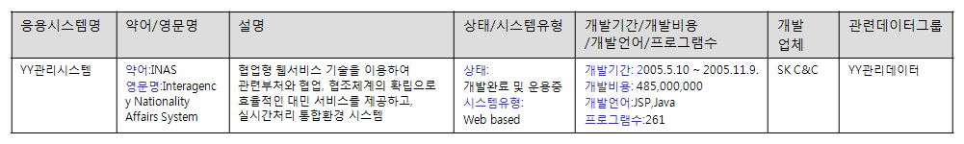
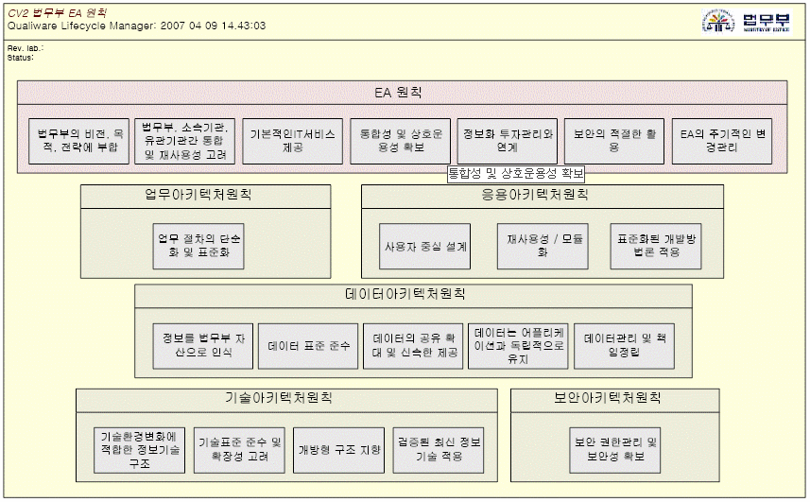
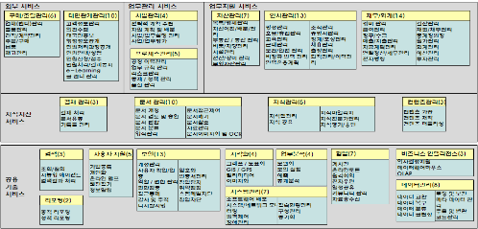
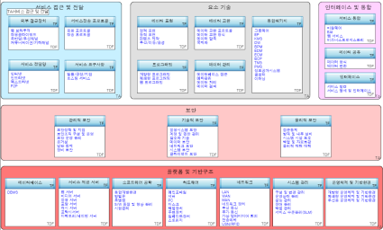
III. 소프트웨어 아키텍처로의 반영 2. 수행 업무 > 2.1 EA공통 및 응용1레벨의 반영 > 예시
아래는 각 EA 산출물 중 EA공통 및 응용1레벨의 산출물이 소프트웨어 아키텍처 정의에 영향을 주는 요소들이다.
응용시스템 구성도
응용서비스 그룹
그룹2
통합사건관리시스템
A시스템
B
시스템
C
시스템
I
시스템
J
D
관리시스템
E
시스템
진F
시스템
G
시스템
H
DB시스템
K 시스템
CC
시스템
DD
시스템
L
시스템
응용시스템 구성정보
그룹 3
NN
처리시스템
**시스템
##시스템
AA
시스템
BB
관리검색시스템
DD
시스템
FF 시스템
QQ
시스템
RR
연계시스템
&&시스템
HH 시스템
PP
시스템
VV
검색시스템
UU
XX
검색시스템
YY시스템
업무(관련법규 등), 기술환경 정보
Context Diagram
<<제약사항>>
업무적 제약사항: 법제도, 규정, 조직적 제약 사항 등
기술적 제약사항: 서버환경, 데이터베이스, 사내 기술 표준, 지정 솔루션 등
AV1 응용시스템 구성도/정의서
서비스 컴포넌트 구성
소프트웨어 아키텍처 결정요인 중 제약사항
기술 요소 정의
품질 ID | 품질속성 (ISO9120 분류) | 요구사항명 | 시나리오 (난이도/중요도) | 측정기준
QAR01 | 성능Performance (N/A) | 처리속도 (Latency) | 사용자가 어플리케이션을 호출 시, 조회/저장의 처리속도가 평균 15초 이내로 처리하여 … | 15초 이내 응답
QAR02 |  | 처리 용량 (throughput) | 분당 수명만이 사용하는 시스템이지만 대량의 사용자가 어플리케이션을 호출 시, … | 100TPS
QAR08 | 회복성 (신뢰성Reliability) | 장애 발생에 대비한 백업 및 복구 | 어플리케이션 장애 발생 시 5분 이내 사용자의 요청에 대한 서비스가 재개 되어야 한다. | 확인판단
QAR09 | 안정성 (신뢰성Reliability) | 데이터 무결성 (시스템 영속성) | 소프트웨어 고장 이전과 복구 이후의 데이터는 동일한 상태여야 하며, … | 확인판단
QAR10 | 운용성 (사용성Usability) | 서비스 운영/접근 통제 | 담당관 통제관 등 영역별 사용자는 허가된 서비스에 접근하여 이용할 수 있으며… | 확인판단
QAR11 | 가용성 (availability) | 네트워크 중단 시 처리 방안 | FRID리더기에 의한 자료 전송이 네트워크가 중단되었을 때 … | 확인판단
QAR12 | 변경성 (유지보수성Maintainability) | 소프트웨어 의존성 최소화 | 레이어별로 구성된 각 소프트웨어 컴포넌트는 상호간의 의존성을 최소화하여 … | 확인판단
CV2 정보기술아키텍처 원칙
응용 아키텍처 원칙
RV2 SRM(서비스컴포넌트참조모델)
RV4 TRM(기술 참조 모델)
소프트웨어 아키텍처 품질 요구 사항

Slide 59
III. 소프트웨어 아키텍처로의 반영 2. 수행 업무 > 2.1 응용2레벨(응용시스템 관계)의 반영
응용2레벨의 응용시스템 관계도/관계 기술서의 정보는 소프트웨어 아키텍처 정의서의 Context Diagram, 제약사항/품질속성, Run-time View 및 시스템 연계 구현 표준에 구체적으로 반영된다.
소프트웨어
아키텍처
정의서
Context Diagram
응용2레벨 응용시스템관계도의 반영
제약사항/품질속성
응용시스템관계도/관계기술서 분석
응용시스템간 연계 표준 정의 구현
AV2 응용시스템 관계도/관계기술서
응용
2레벨
Run-time View
시스템연계 구현표준
적용 영역 | 상세 업무 수행 내용 | 비고
Context Diagram | Context Diagram의 특성상 구축해야 할 응용시스템이 대내외 시스템과 연관이 있을 경우 이를 거시적 관점에서 표현한다. 이 때 AV2 응용시스템 관계도와 관계기술서 정보를 참고하여 이를 추상화시켜 Context Diagram에 반영한다.
제약사항/품질속성 | 구축해야 할 응용시스템의 대내외 연계는 품질속성 및 제약사항 기술에도 영향을 미친다. 대내외 연계의 품질 기준과 연계기능의 업무적 기술적 제약사항이 일반적으로 존재한다. AV2 응용시스템 관계기술서에 기록된 업무기준과 선정기술 등은 아키텍처 결정의 제약조건이 된다.
Run-time View | 실행시점의 아키텍처 뷰에서 대내외 연동을 위한 기능요건을 만족하기 위해 아키텍처 요소를 반영해야 한다. 이 때 AV2의 응용시스템 관계기술서의 기술요건을 참조한 아키텍처 전략수립(참조모델 선정)을 통해 런타임 뷰의 아키텍처에 반영한다.
시스템 연계 구현 표준 (또는 세부 Run-time View) | 구체적인 대내외 시스템 연동 구조의 설계를 통해 응용시스템 관계기술서에 정의된 업무요건을 만족할 수 있도록 시스템 연계 구현 표준에 반영한다.

Slide 60
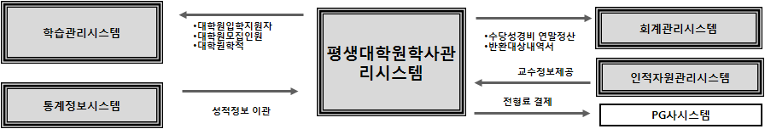
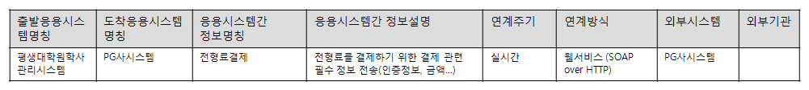
III. 소프트웨어 아키텍처로의 반영 2. 수행 업무 > 2.1 응용2레벨(응용시스템 관계)의 반영 > 예시
아래는 각 EA 산출물 중 응용2레벨의 산출물이 소프트웨어 아키텍처 정의에 영향을 주는 요소들이다. 일반적으로 구축대상의 응용시스템에 대한 EA정보는 개략적인 내용이므로 시스템의 구축이 진행되는 동안 수립되는 소프트웨어 아키텍처 정의서의 내용이 EA의 AV2 이하 각 응용레벨로 반영되어 일관성을 유지해야 한다.
응용시스템간 관계 정보
Context Diagram
품질 ID | 품질속성 (ISO9120 분류) | 요구사항명 | 시나리오 (난이도/중요도) | 측정기준
QAR01 | 성능Performance (N/A) | 처리속도 (Latency) | 사용자가 어플리케이션을 호출 시, 조회/저장의 처리속도가 평균 15초 이내로 처리하여 … | 15초 이내 응답
QAR02 |  | 처리 용량 (throughput) | 분당 수명만이 사용하는 시스템이지만 대량의 사용자가 어플리케이션을 호출 시, … | 100TPS
QAR08 | 회복성 (신뢰성Reliability) | 장애 발생에 대비한 백업 및 복구 | 어플리케이션 장애 발생 시 5분 이내 사용자의 요청에 대한 서비스가 재개 되어야 한다. | 확인판단
QAR09 | 안정성 (신뢰성Reliability) | 데이터 무결성 (시스템 영속성) | 소프트웨어 고장 이전과 복구 이후의 데이터는 동일한 상태여야 하며, … | 확인판단
QAR10 | 운용성 (사용성Usability) | 서비스 운영/접근 통제 | 담당관 통제관 등 영역별 사용자는 허가된 서비스에 접근하여 이용할 수 있으며… | 확인판단
QAR11 | 가용성 (availability) | 네트워크 중단 시 처리 방안 | FRID리더기에 의한 자료 전송이 네트워크가 중단되었을 때 … | 확인판단
QAR12 | 변경성 (유지보수성Maintainability) | 소프트웨어 의존성 최소화 | 레이어별로 구성된 각 소프트웨어 컴포넌트는 상호간의 의존성을 최소화하여 … | 확인판단
상세정보(연계주기, 연계방식)
AV2 응용시스템 관계도/관계기술서
상세정보(연계주기, 연계방식)
소프트웨어 아키텍처 품질 요구 사항
타시스템 연동 Run-time View

Slide 61
III. 소프트웨어 아키텍처로의 반영 2. 수행 업무 > 2.3 응용2레벨의 기능분할과 응용3레벨의 반영
응용2레벨 중 응용기능분할의 확정은 분석설계 단계에서 분석모델링과 컴포넌트 정의 시에 수행한다. 이 때 소프트웨어 아키텍처 정의서의 컴포넌트 다이어그램 작성과 함께 컴포넌트 정보와 응용기능을 매핑함으로서 응용4레벨의 응용프로그램 목록과 자연스럽게 연결된다.
응용2레벨 기능분할과 응용3레벨의 반영
AV3 응용기능 분할도/분할기술서
응용
2레벨
소프트웨어
아키텍처
정의서
Module View
(Application Component Diagram)
응용기능분할도/분할기술서 분석 적용
응용기능분할도와 도출컴포넌트(모듈)정보의
매핑 및 분석설계 표준 가이드 작성
응용기능설계서 작성
AV4 응용기능설계도/설계서
응용
3레벨
적용 영역 | 상세 업무 수행 내용 | 비고
모듈 뷰 (Application Component Diagram) | 모듈 뷰로서 컴포넌트 다이어그램은 응용2레벨의 AV3 응용기능분할도/분할기술서와 밀접한 관련이 있다. 보통 구축해야 할 응용시스템인 경우는 To-be 이미지로서 응용2레벨에 개략적인 기능정의만 되어 있거나 기능정의가 없을 것이다. 이 경우는 분석 설계 단계에서 컴포넌트를 도출할 때 모듈뷰를 완성함과 동시에 AV3 응용기능 분할을 완성한다. 응용기능분할과 컴포넌트가 반드시 일대일로 연결되는 것이 아니므로 이에 대한 매핑정보를 관리하여 모듈뷰와 AV3 응용기능분할도 간의 일관성을 유지한다.
AV4 응용기능 설계도/설계서 | 이 단계에서 응용3레벨의 AV4 응용기능설계도/설계서를 위한 산출물이 생성되는데, 소프트웨어 아키텍처 정의서의 내용만으로는 EA에 반영할 수가 없다. 이 때 분석설계 산출물로서 Activity Diagram을 정의하고 이를 응용3레벨의 산출물로 활용한다

Slide 62
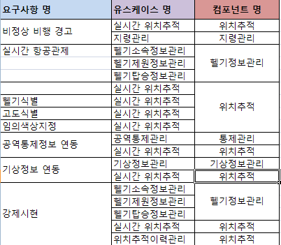
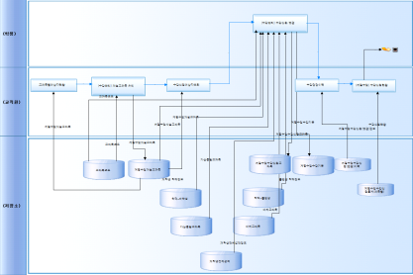
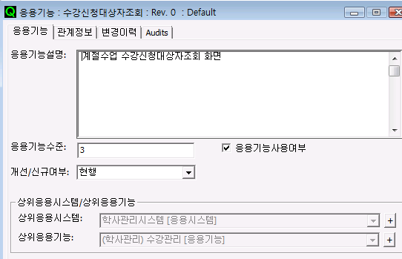
III. 소프트웨어 아키텍처로의 반영 2. 수행 업무 > 2.3 응용2레벨의 기능분할과 응용3레벨의 반영 > 예시
아래는 응용2레벨 중 기능분할과 응용3레벨 수준의 산출물들간의 관계이다. 이런 산출물들간의 상관관계를 파악하여 업무를 수행함으로써 향 후 EA로의 반영 또한 수월하게 해야 한다.
응용기능 및 도출 컴포넌트 매핑
AV3 응용기능 분할도/분할기술서
기능 컴포넌트 매핑 정보
Component Diagram
1차 기능별 Activity Diagram
AV4 응용기능 설계도/설계서
Activity Diagram

Slide 63
III. 소프트웨어 아키텍처로의 반영 2. 수행 업무 > 2.4 응용4레벨의 반영
응용 4레벨 적용에서 수행해야 할 업무는 AV5 응용프로그램의 목록에 해당하는 소프트웨어 아키텍처 정의서의 컴포넌트 다이어그램과 배포 다이어그램을 작성하는 것이다. EA의 응용4레벨은 이들 산출물과 연관이 있고 이들간의 일관성을 유지해야 한다.
소프트웨어
아키텍처
정의서
비즈니스 컴포넌트 구현표준
(Implementation View)
응용4레벨의 반영
Module View
(Component Diagram)
응용계층정의(UI, Control, Biz 등)
컴포넌트내부구조정의 (UI부터DB까지의 흐름)
응용프로그램취합 및 리뷰
AV5 응용프로그램목록
응용
4레벨
Allocation View
(Deployment Diagram)
적용 영역 | 상세 업무 수행 내용 | 비고
비즈니스 컴포넌트 구현 표준 | 이 단계의 업무수행을 위해서는 이미 프로토타입 단계 전후로 확정된 비즈니스 컴포넌트 구현표준이 완료되어 있어야 한다. 이는 컴포넌트 내부구조 정의 작업을 포함하고 있어 이는 AV5 응용프로그램 목록 작성을 위한 기초 자료가 된다.
모듈 뷰 (Component Diagram) | EA를 감안한 컴포넌트 다이어그램은 도출된 컴포넌트가 응용기능과 매핑이 되어야 하고, 모든 응용기능에 대해서 컴포넌트가 다이어그램에 모두 표기되어야 한다. 이는 과거의 소프트웨어 아키텍처에서 몇 개 주요한 모듈의 컴포넌트를 표현하는 것과는 다른 것이다. 이를 통해 소프트웨어 아키텍처 문서의 품질을 EA 수준과 동일하게 유지한다.
Allocation View (Deployment Diagram) | 배포 다이어그램 또한 도출된 모든 컴포넌트에 대해 컴포넌트 다이어그램과 일관성을 유지한 상태에서 서버의 물리적인 위치에 할당함으로써 아키텍처 문서의 활용도를 높이게 한다.
AV5 응용프로그램 목록 | AV5 응용프로그램 목록은 기능별 또는 기능간 호출 구조를 실행 프로그램 단위로 표현한 것이다. 따라서 이를 작성하기 위해서는 컴포넌트 설계 산출물을 직접 참조해야 하며 정확도를 높이기 위해서 개발 산출물인 소스 프로그램과 직접 비교하여 확인한다.

Slide 64
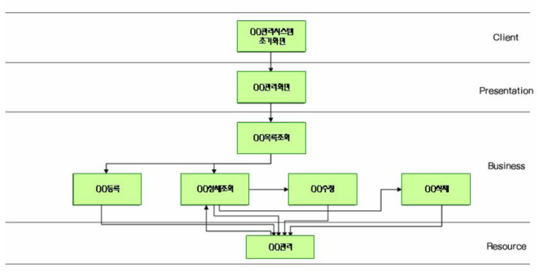
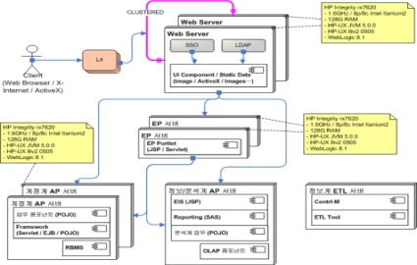
III. 소프트웨어 아키텍처로의 반영 2. 수행 업무 > 2.4 응용4레벨의 반영 > 예시
아래의 예시와 같이 소프트웨어 아키텍처 정의서의 컴포넌트 내부구조(Logical View), 컴포넌트 다이어그램, 배포 다이어그램은 AV5 응용프로그램 목록과 밀접한 연관이 있으므로 이에 대한 일관성을 유지해야 한다.
응용 계층/레이어
AV5 응용프로그램 목록- 관계와 명세서
응용 프로그램들의 상호관계
응용프로그램/컴포넌트 목록
설치된 실행 프로그램 위치
컴포넌트 내부 구조
Component Diagram
Deployment Diagram
Sequence Diagram

Slide 65
IV. 기타 AA의 자세
프로젝트 팀내 위치 및 역할 범위
AA는 프로텍트 팀내 공통파트의 리더가 됨
AA의 수행업무와 SA의 수행업무는 명확히 구분되어 있음
공통파트의 각 파트원들는 각 업무영역 파트 구성원을 리딩 및 지원해야 하며 AA는 업무PL들을 리딩함
공통팀에는 AA와 SA 역할 수행자가 Sr.,<-> Jr. 관계로 구성하여 Pair로 활동함
업무 수행 유의 사항
기술적인 관점에서만 일을 수행하지 않는다.
업무기능 관점을 충분히 고려한다.
DA와 TA산출물이 연관성을 가질 수 있도록 크로스 체크를 수행한다.
Application Architect
Jr. SA (또는 AA)

Slide 66
END OF DOCUMENT

